Slide 1
Projektowanie białka wiążącego (binder) na przykładzie PD-L1
Projektowanie Leków 2024/25

Slide 2
Cel molekularny

Slide 3
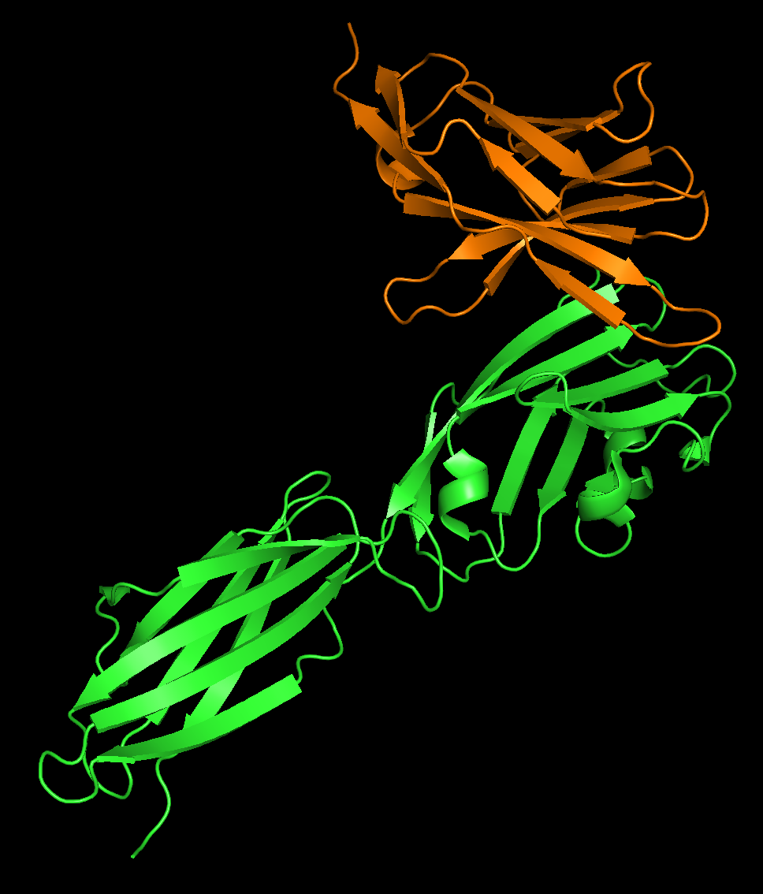
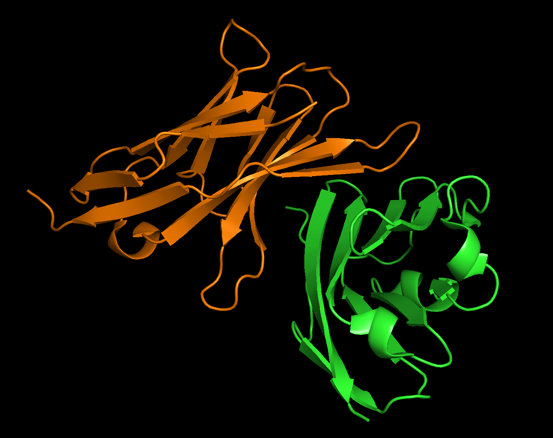
Kompleks PD-1 PD-L1
PD-1
3BIK
PD-1
PD-L1
PD-L1

Slide 4
Cel molekularny: PD-L1
Istotne białka w regulacji układu odpornościowego
Komórki nowotworów są odpowiedzialne za nadekspresję PD-L1, co hamuje odpowiedź odpornościową
Niedobór PD-L1 prowadzić może natomiast do rozwoju chorób autoimmunologicznych

Slide 5
Znaczenie w projektowaniu białek
PD-1 oraz PD-L1 stanowią znane cele molekularne
Mają dobrze poznaną strukturę i działanie
Istnieją dopuszczone leki działające na PD-1/PD-L1 https://en.wikipedia.org/wiki/PD-1_and_PD-L1_inhibitors
Zaprojektowano już białka wiążące się do tych celów
Są one wykorzystywane jako przykłady w testowaniu nowych procedur projektowania białek.

Slide 6
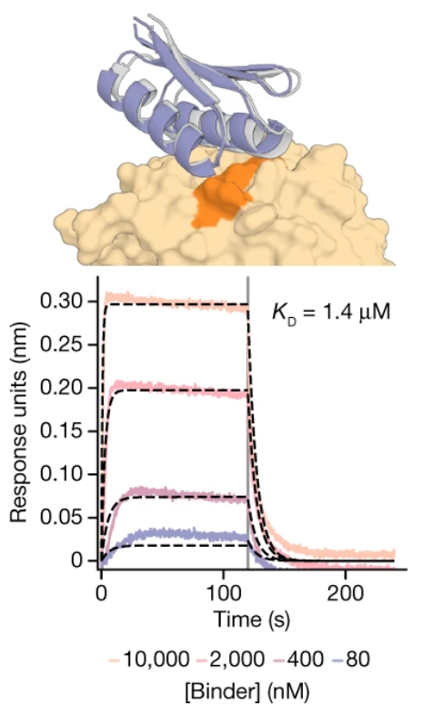
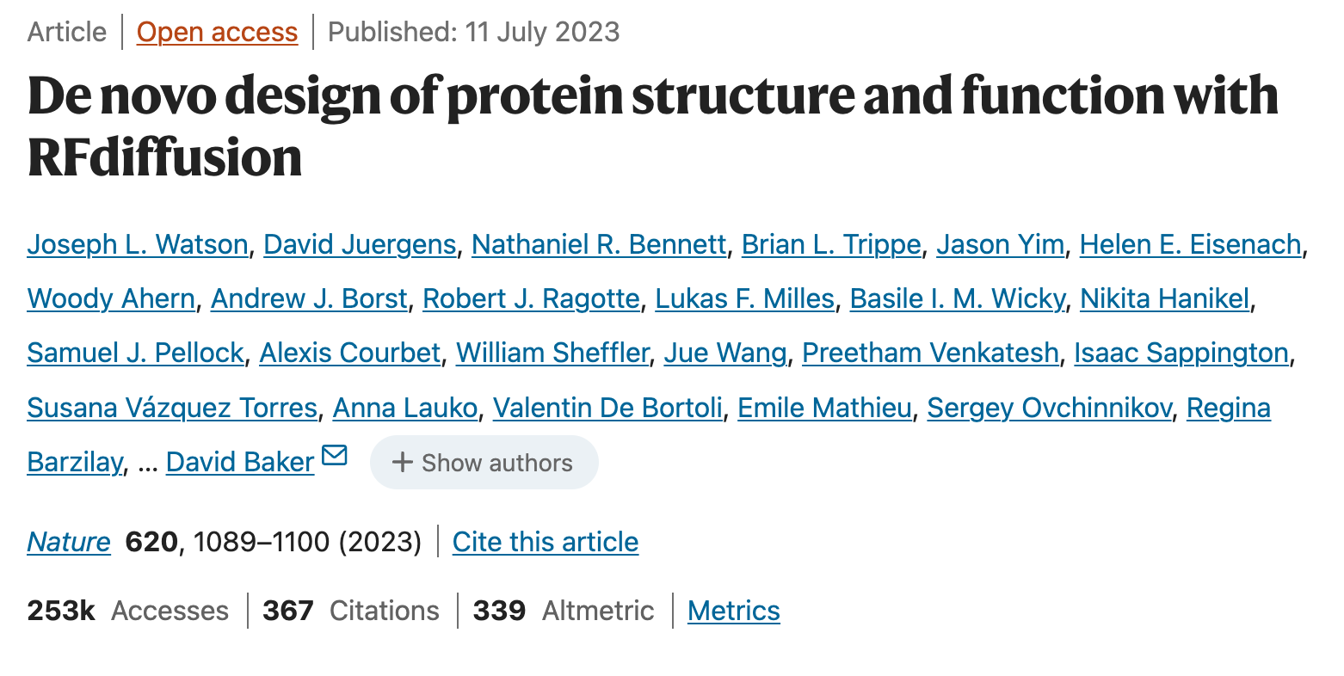
Publikacja RFDiffusion
https://www.nature.com/articles/s41586-023-06415-8

Slide 7
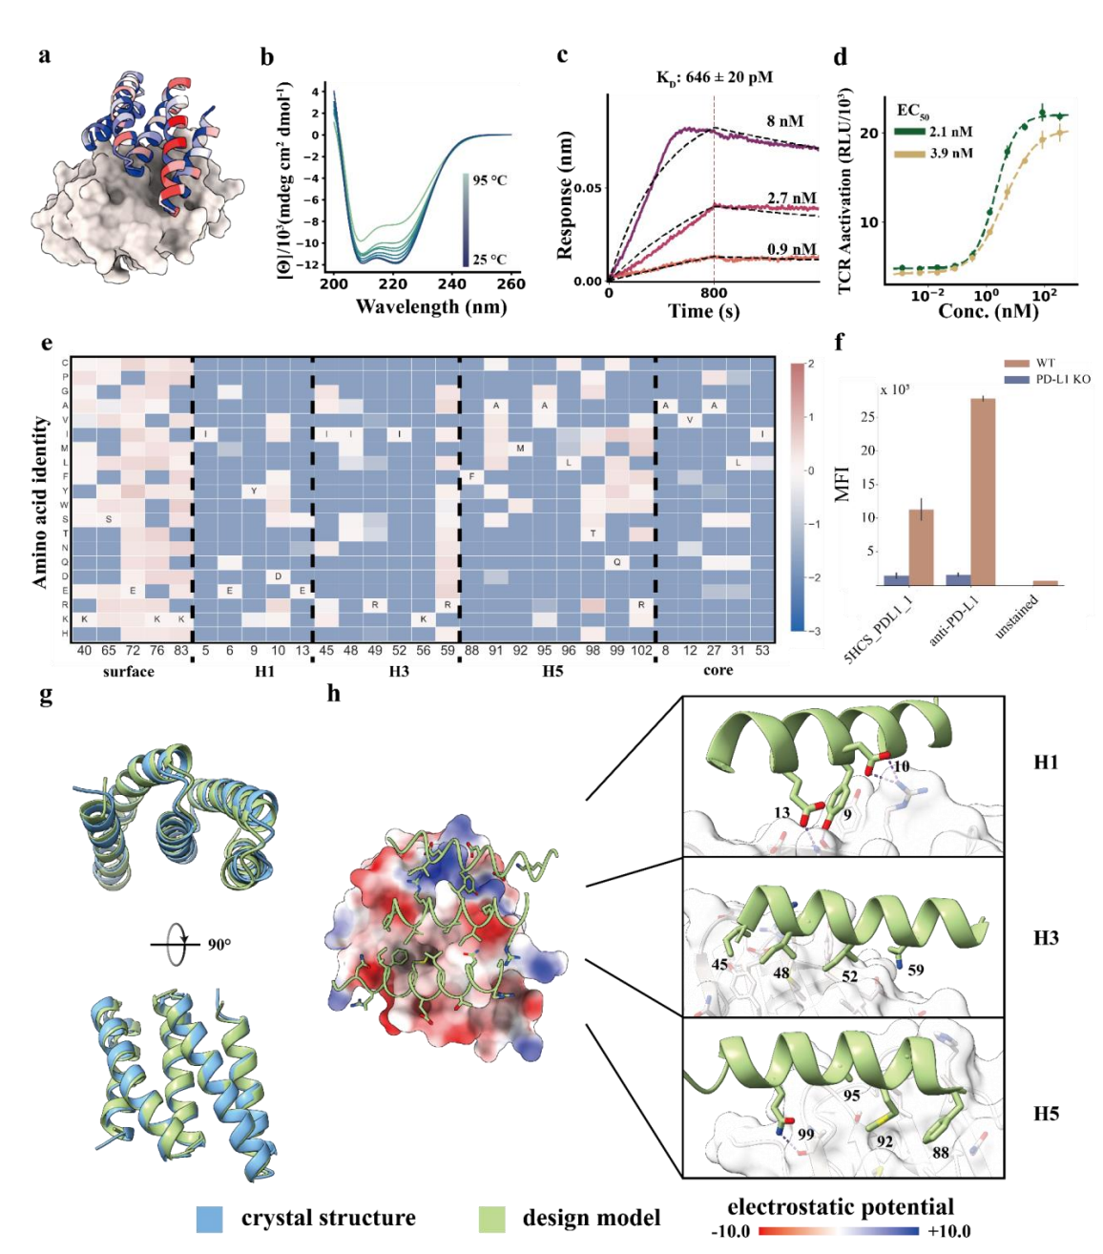
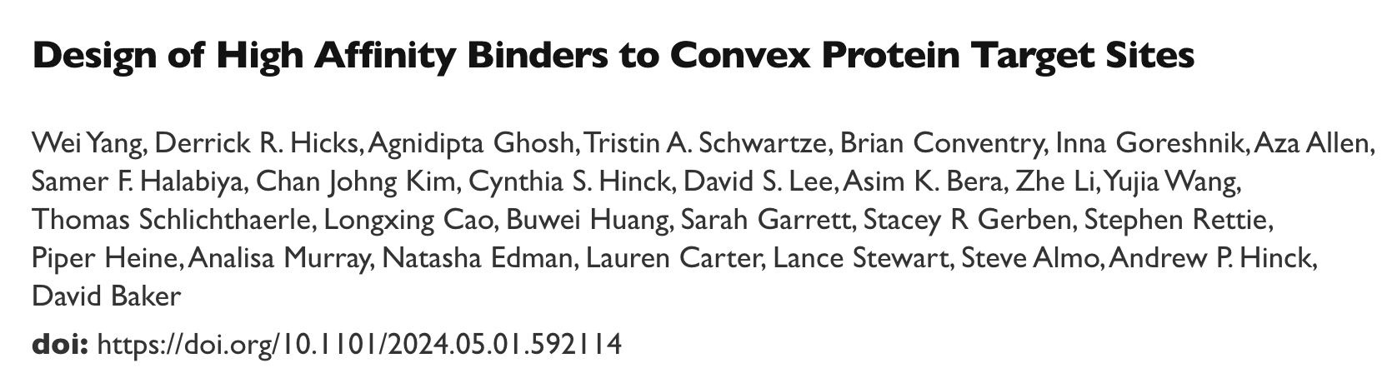
https://www.biorxiv.org/content/10.1101/2024.05.01.592114v1

Slide 8
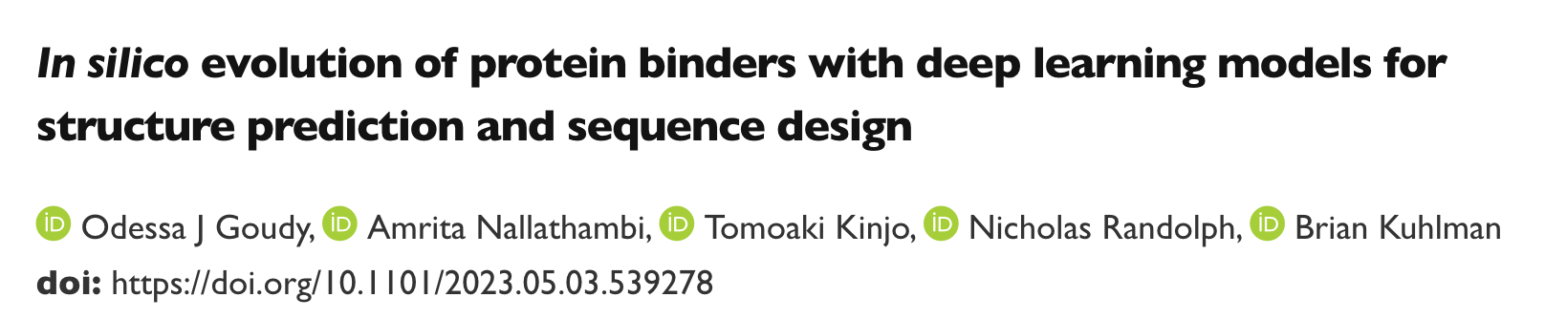
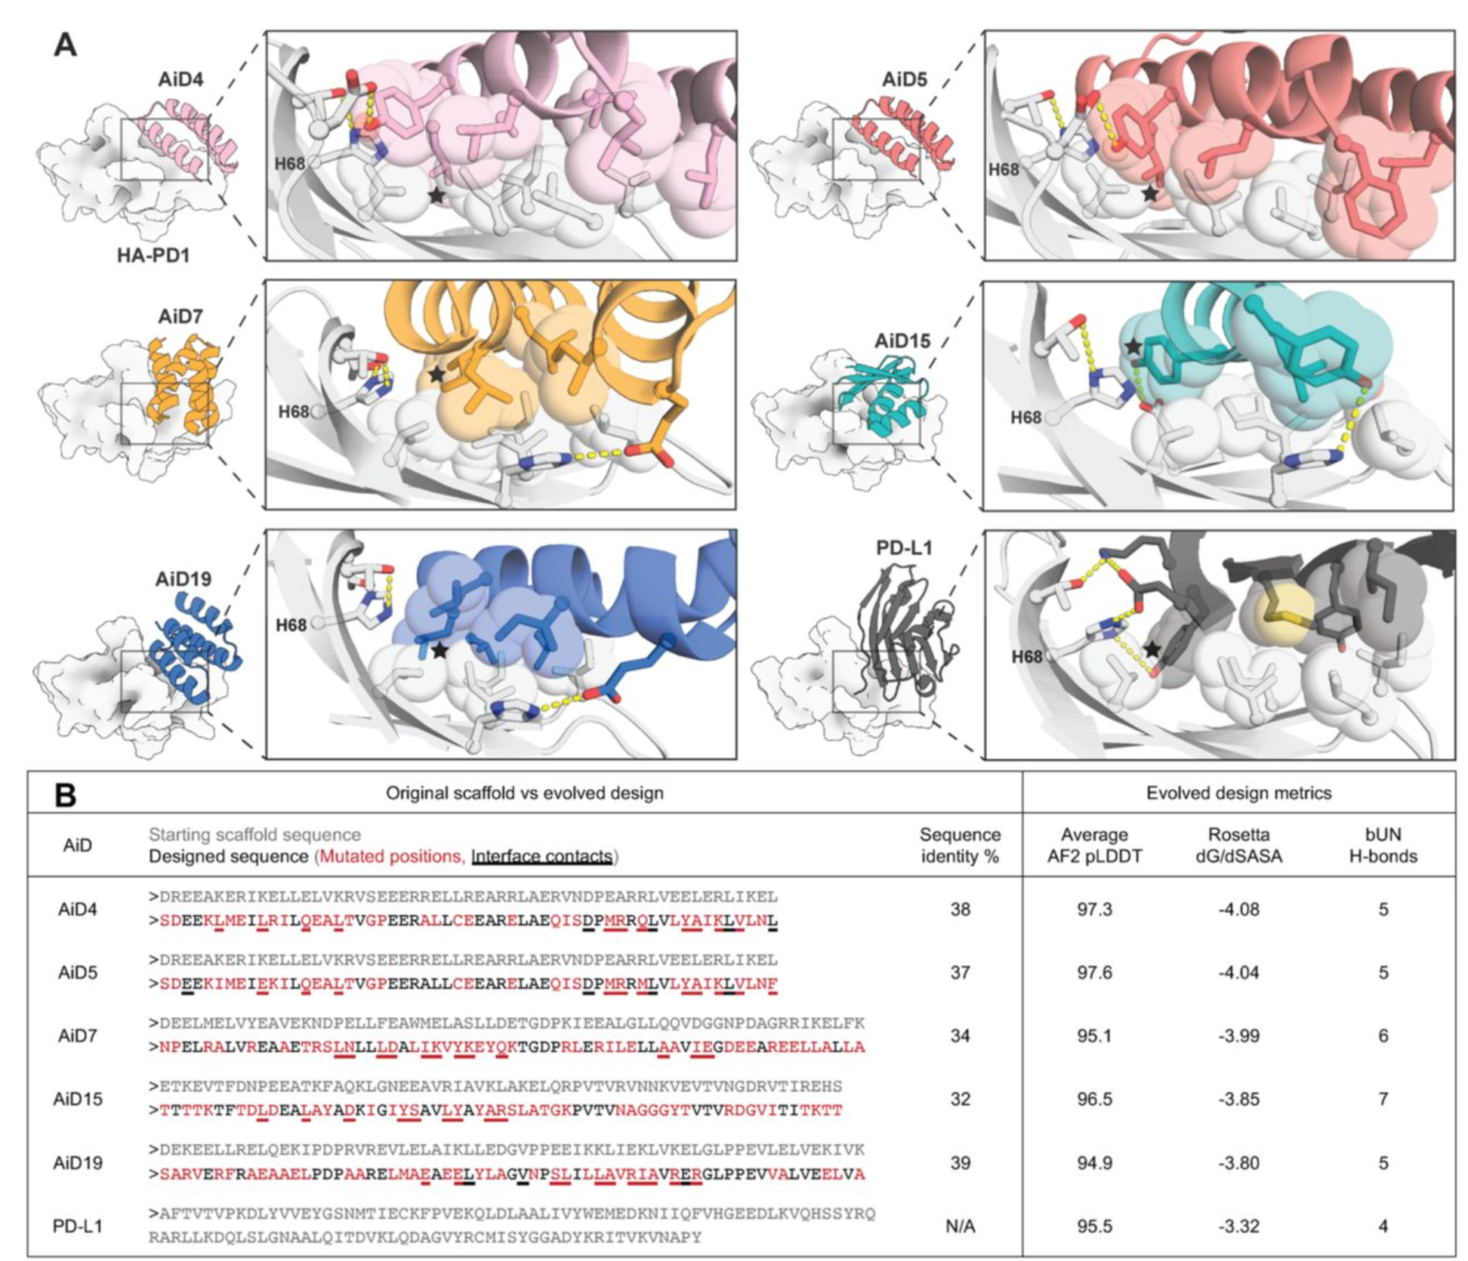
New design pipeline (EvoPro)
https://www.biorxiv.org/content/10.1101/2023.05.03.539278v1.full

Slide 9
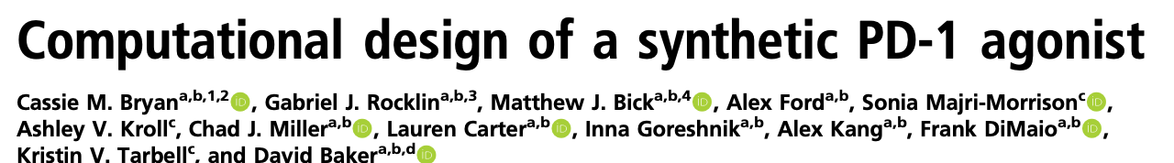
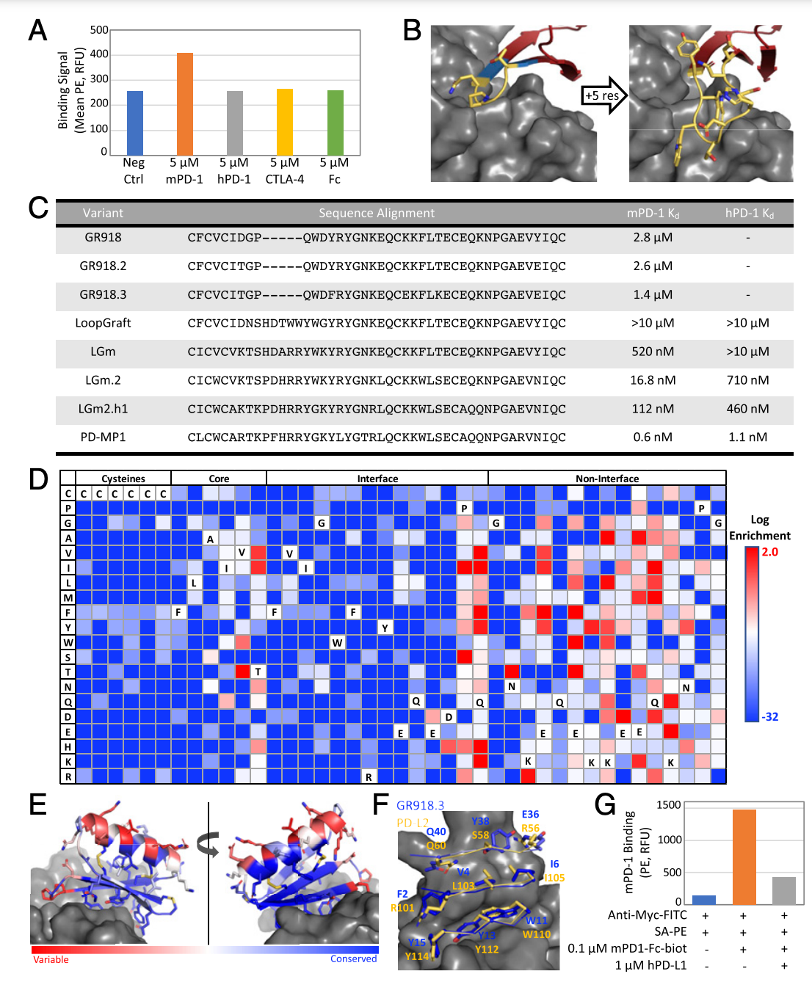
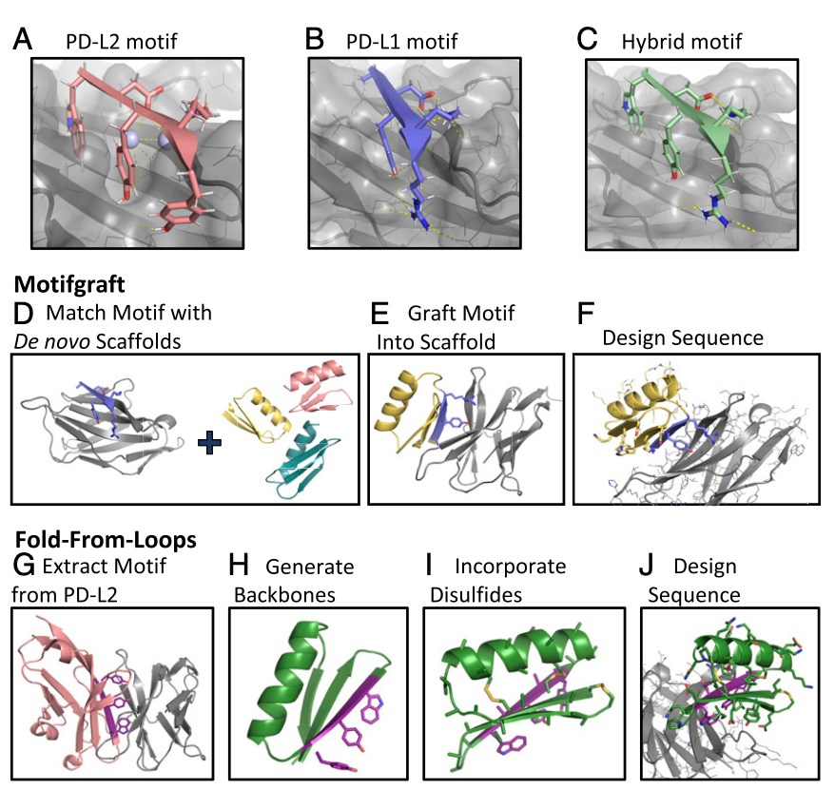
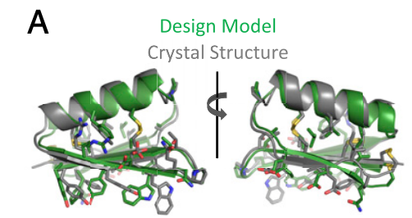
PD-1 Agonist design using PD-L1 motifs
https://www.bakerlab.org/wp-content/uploads/2021/07/Bryan_etal_PNAS2021_DeNovo_PD1_agonist.pdf

Slide 10
Schemat projektowania białka wiążącego (binder) z wykorzystaniem narzędzi ML
Przygotowanie białka-celu
Badania in vitro
Projektowanie
łańcucha głównego
(RFDiffusion)
Filtrowanie wyników
na podstawie n.p.
- RMSD RFDiff vs AF2
- AF2 PAE
- AF2 pLDDT
- ProteinMPNN score
- Rosetta Interface Energy
Wstępne filtrowanie
n.p.
- poprawna lokalizacja
- struktura drugorzędowa
Predykcja struktury zaprojektowanego białka
tzw. Refolding
(AlphaFold2)
Projektowanie sekwencji
(ProteinMPNN)

Slide 11
Backbone design with RFDiffusion

Slide 12
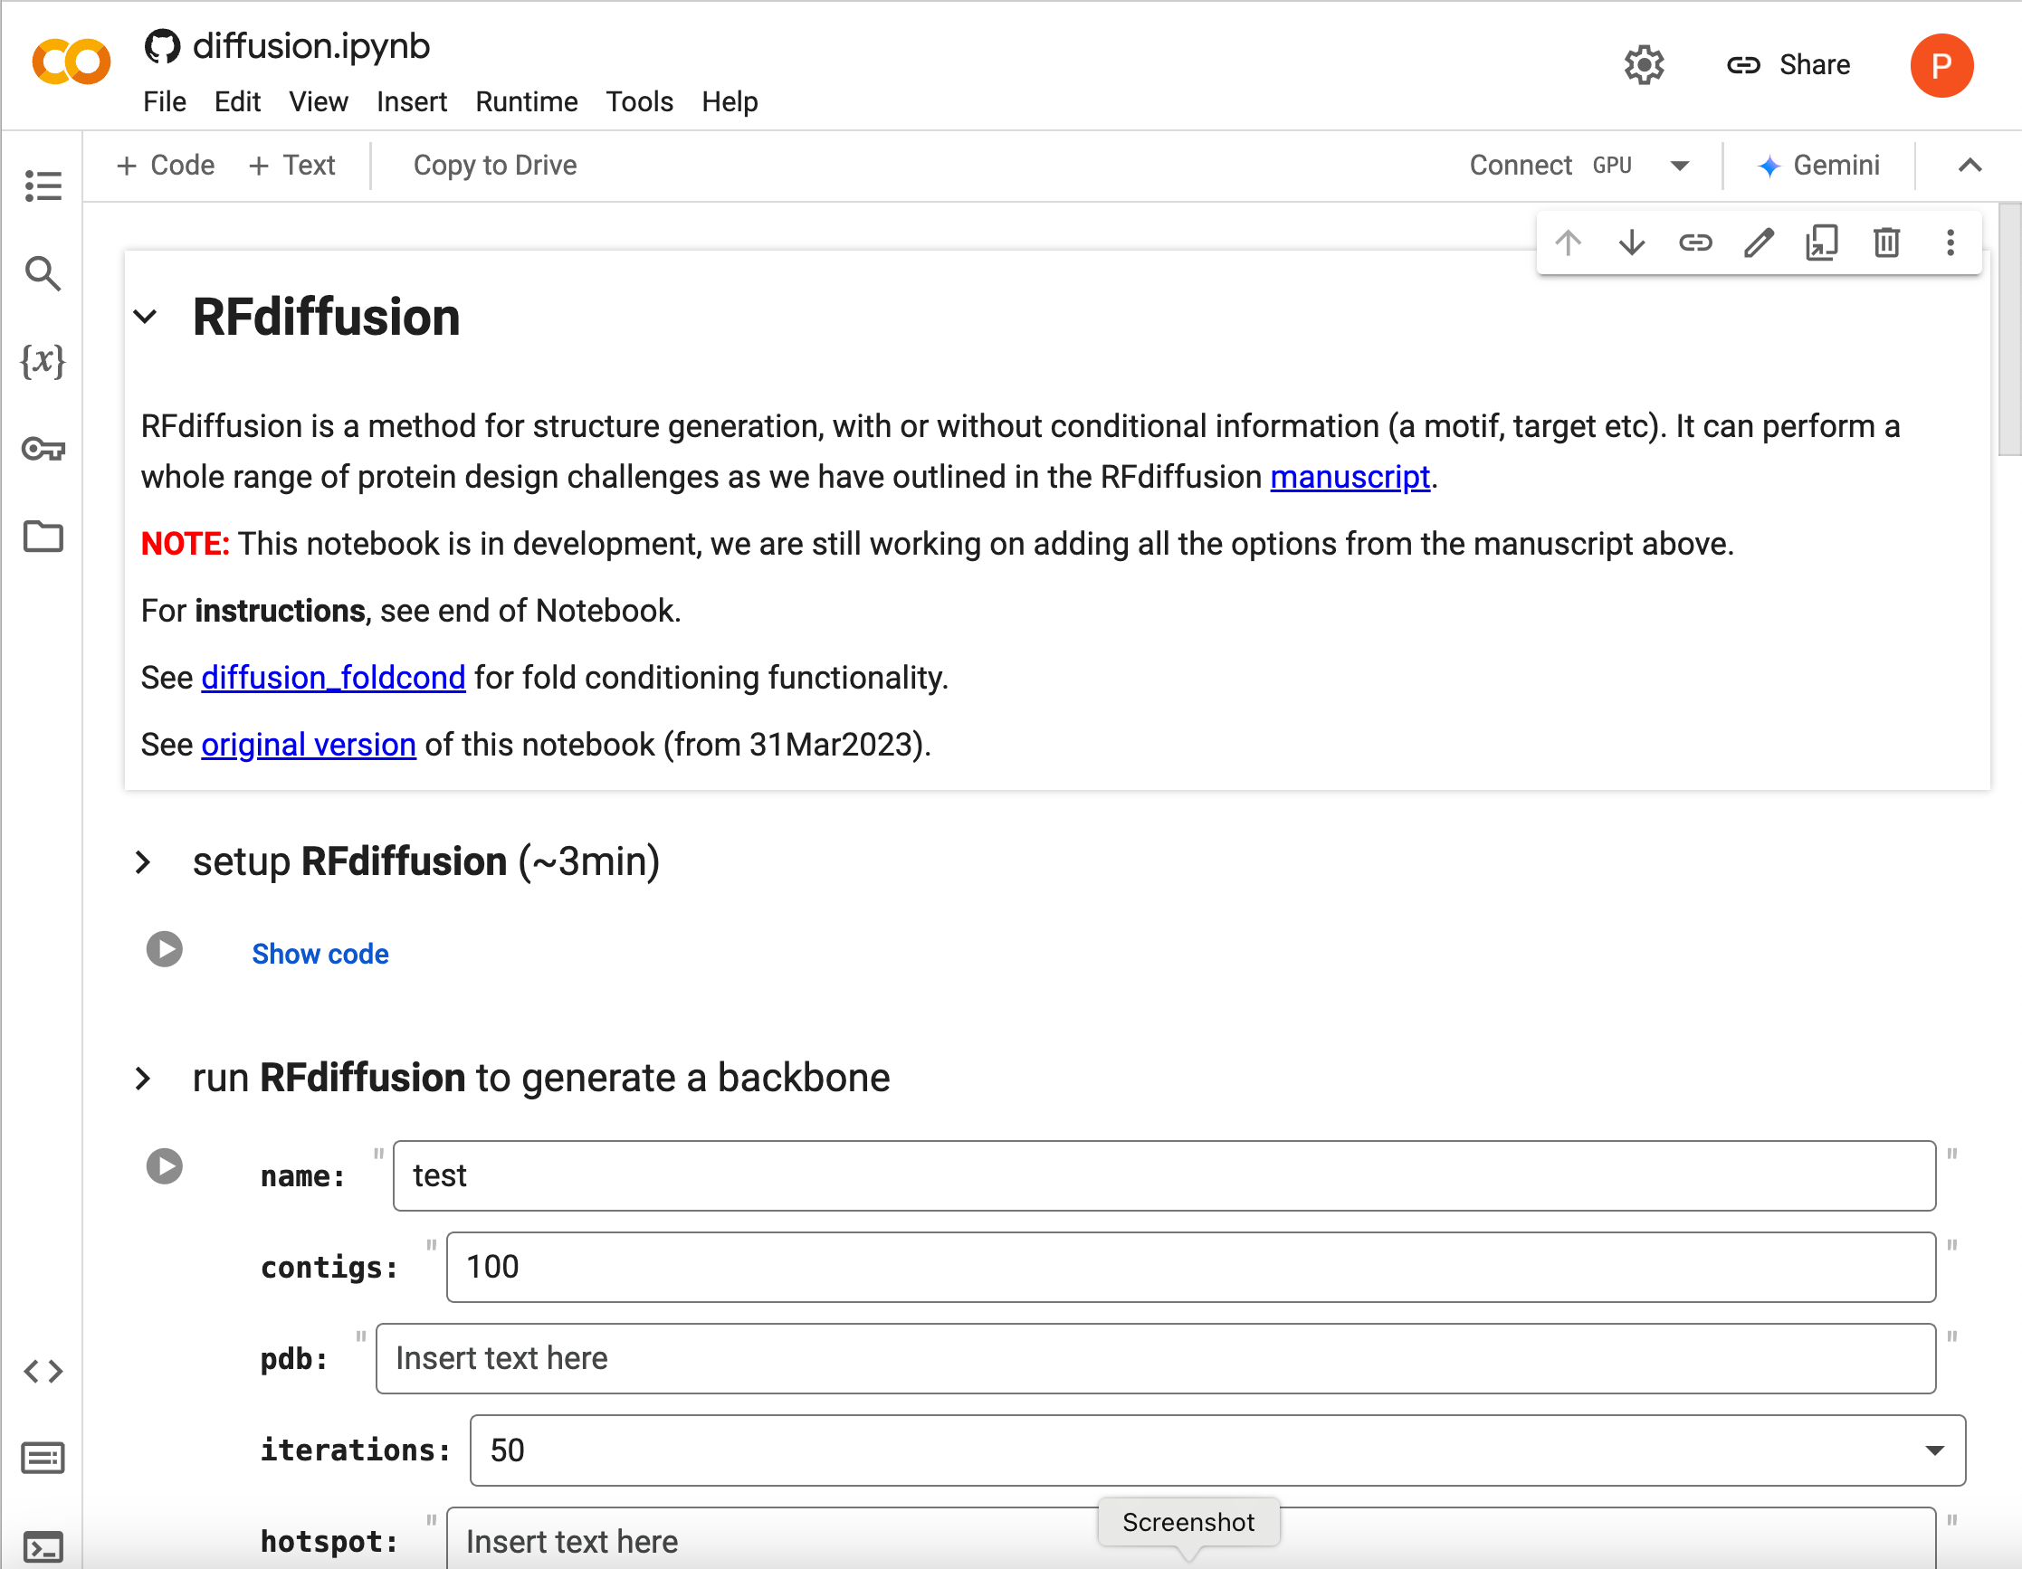
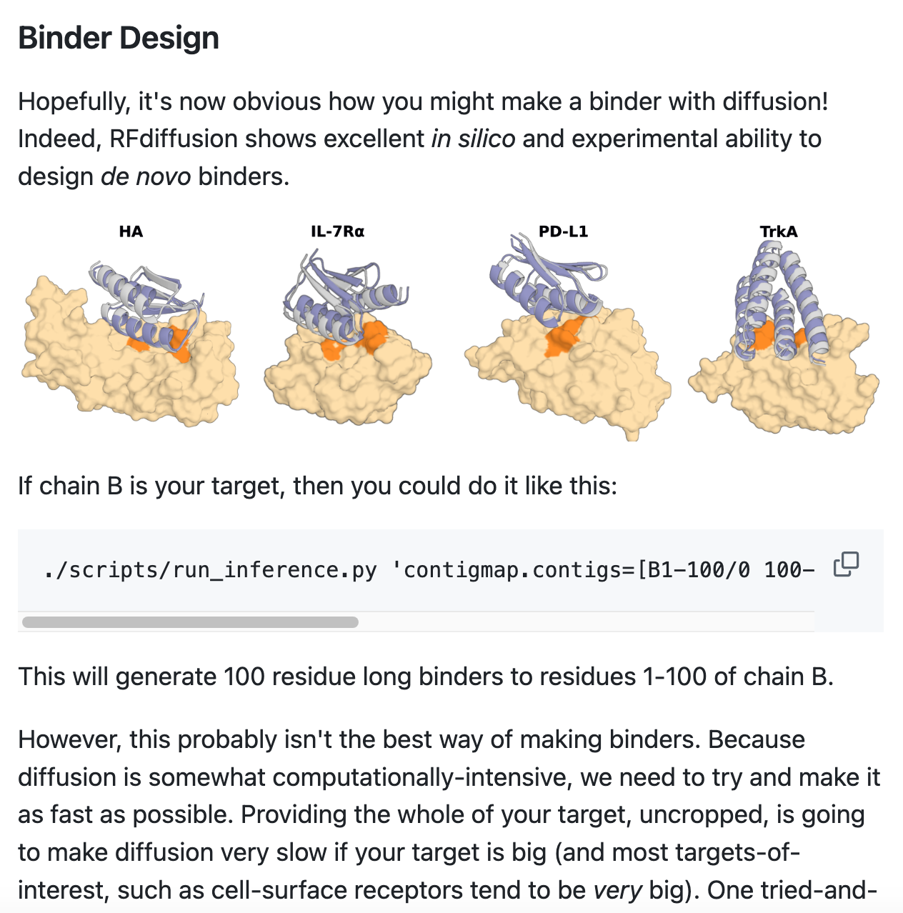
RFDiffusion: Backbone design
https://colab.research.google.com/github/sokrypton/ColabDesign/blob/main/rf/examples/diffusion.ipynb
https://github.com/RosettaCommons/RFdiffusion?tab=readme-ov-file#binder-design

Slide 13
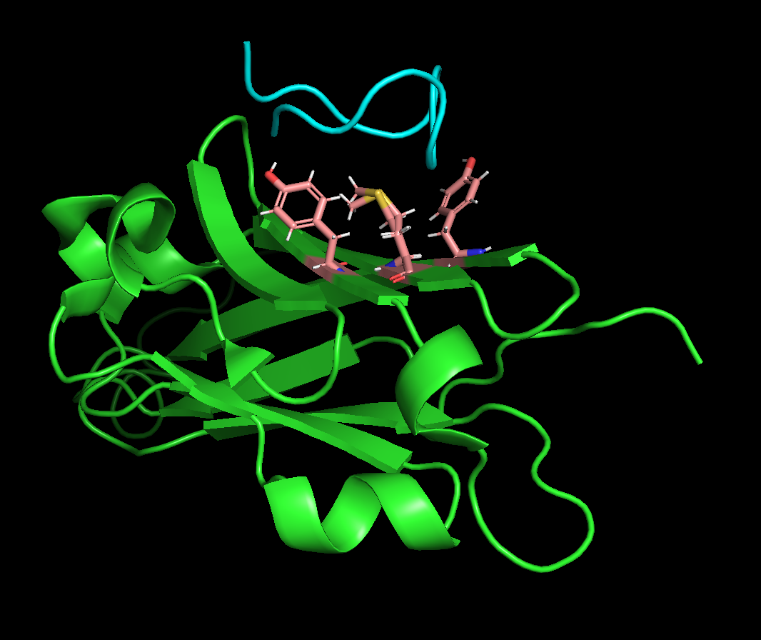
Hotspots
PEPTIDE BINDER
HOTSPOT
RESIDUES
hotspots: A56,A115,A123
dla białka PD-L1 z depozytu 5O45
PD-L1
5O45
5O45

Slide 14
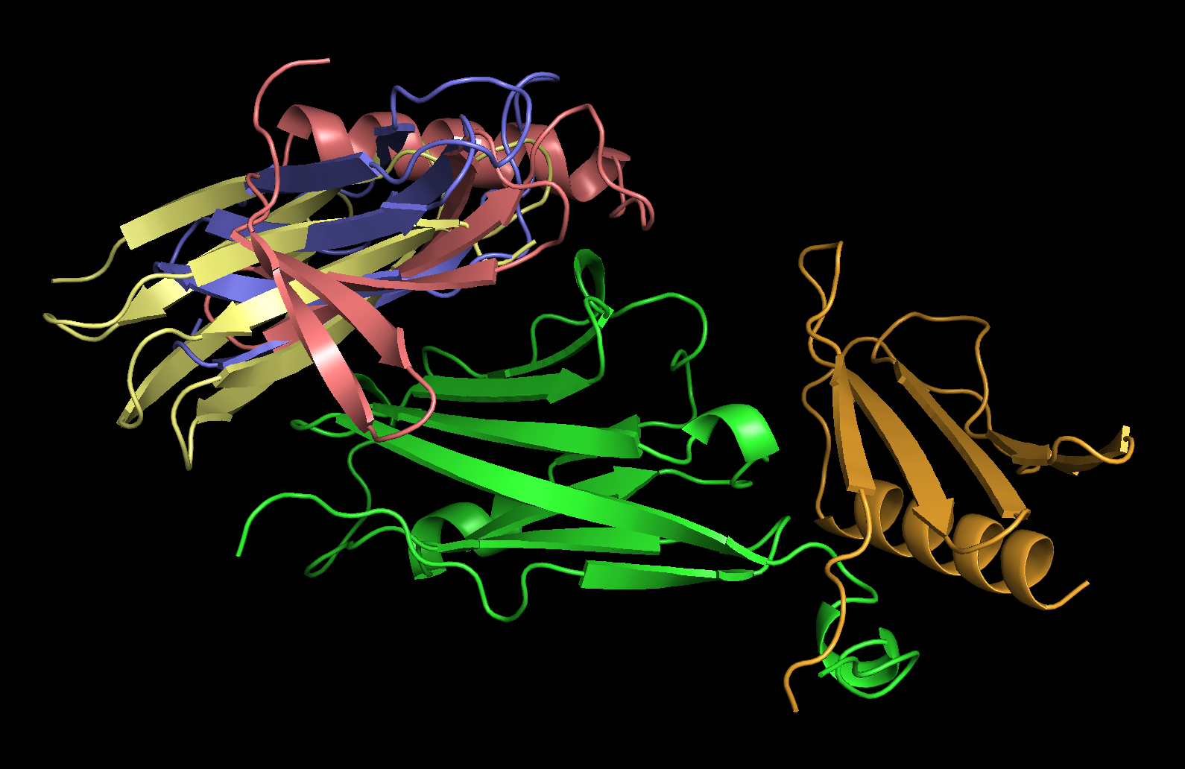
Wyniki projektowania RFDiffusion z hotspots
BB0-2
BB3
contigs: A1-145:70-100 hotspots: A56,A115,A123
dla białka PD-L1
z depozytu 5O45
PD-L1

Slide 15
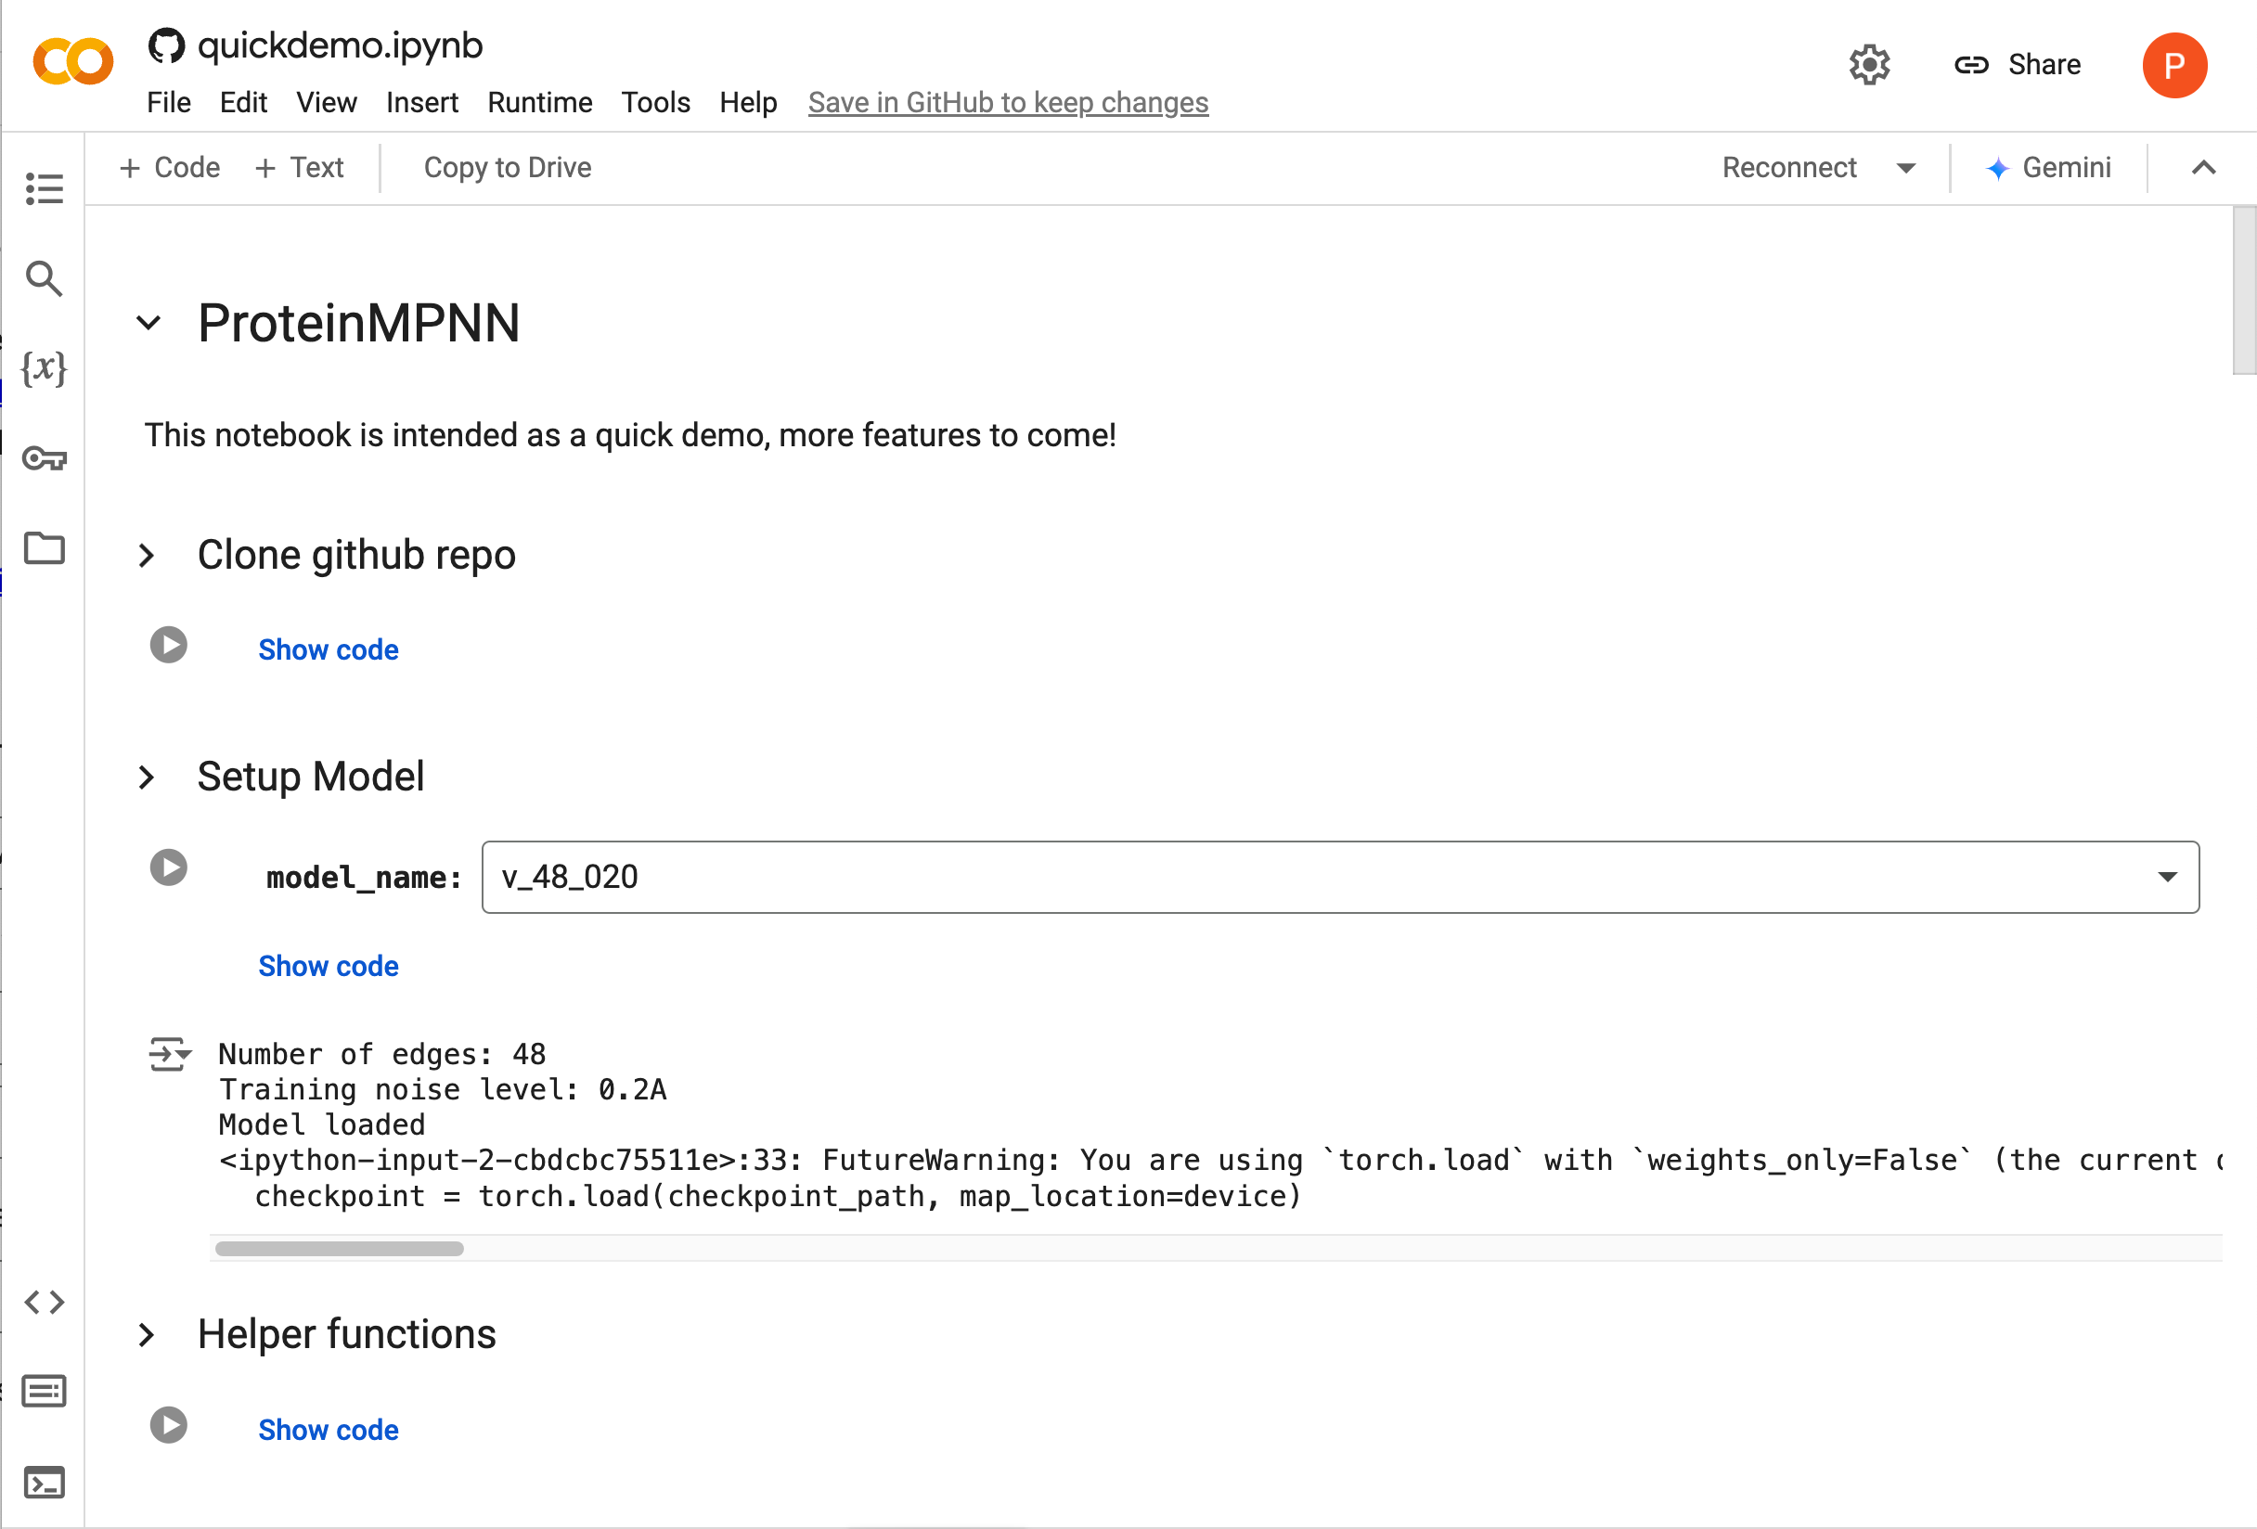
ProteinMPNN: Sequence design
https://colab.research.google.com/github/dauparas/ProteinMPNN/blob/main/colab_notebooks/quickdemo.ipynb

Slide 16
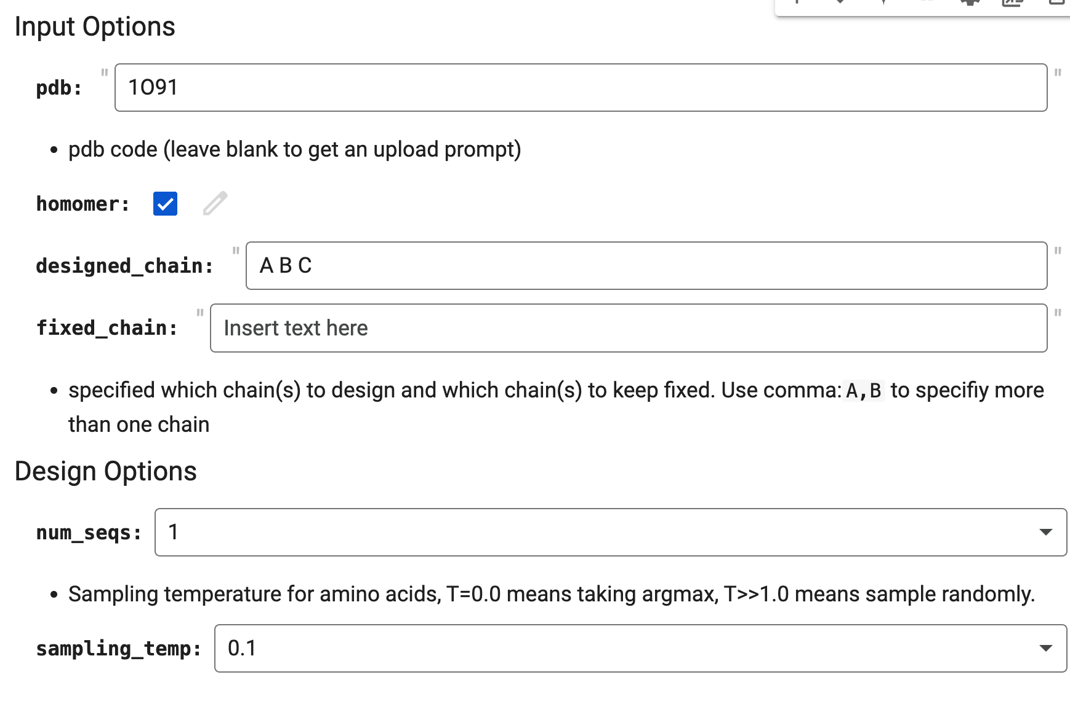
Zostawiając puste, pod komórką pojawi się opcja wyboru pliku do wgrania
Zaznaczamy jeśli chcemy zaprojektować >1 identycznych łańcuchów (n.p. homodimer)
Kod łańcucha bindera. Sekwencja celu pozostaje ustalona
Jeżeli definiujemy designed_chain, to to pole pozostaje puste. Możemy też zdefiniować fixed_chain, ale nie definiować designed_chain
Liczba projektowanych sekwencji, typowo 2-4 na strukturę z RFDiffusion
Parametr "temperatury". Można go zwiększyć, żeby uzyskać większą różnorodność sekwencji, ale może się to odbyć kosztem jakości

Slide 17
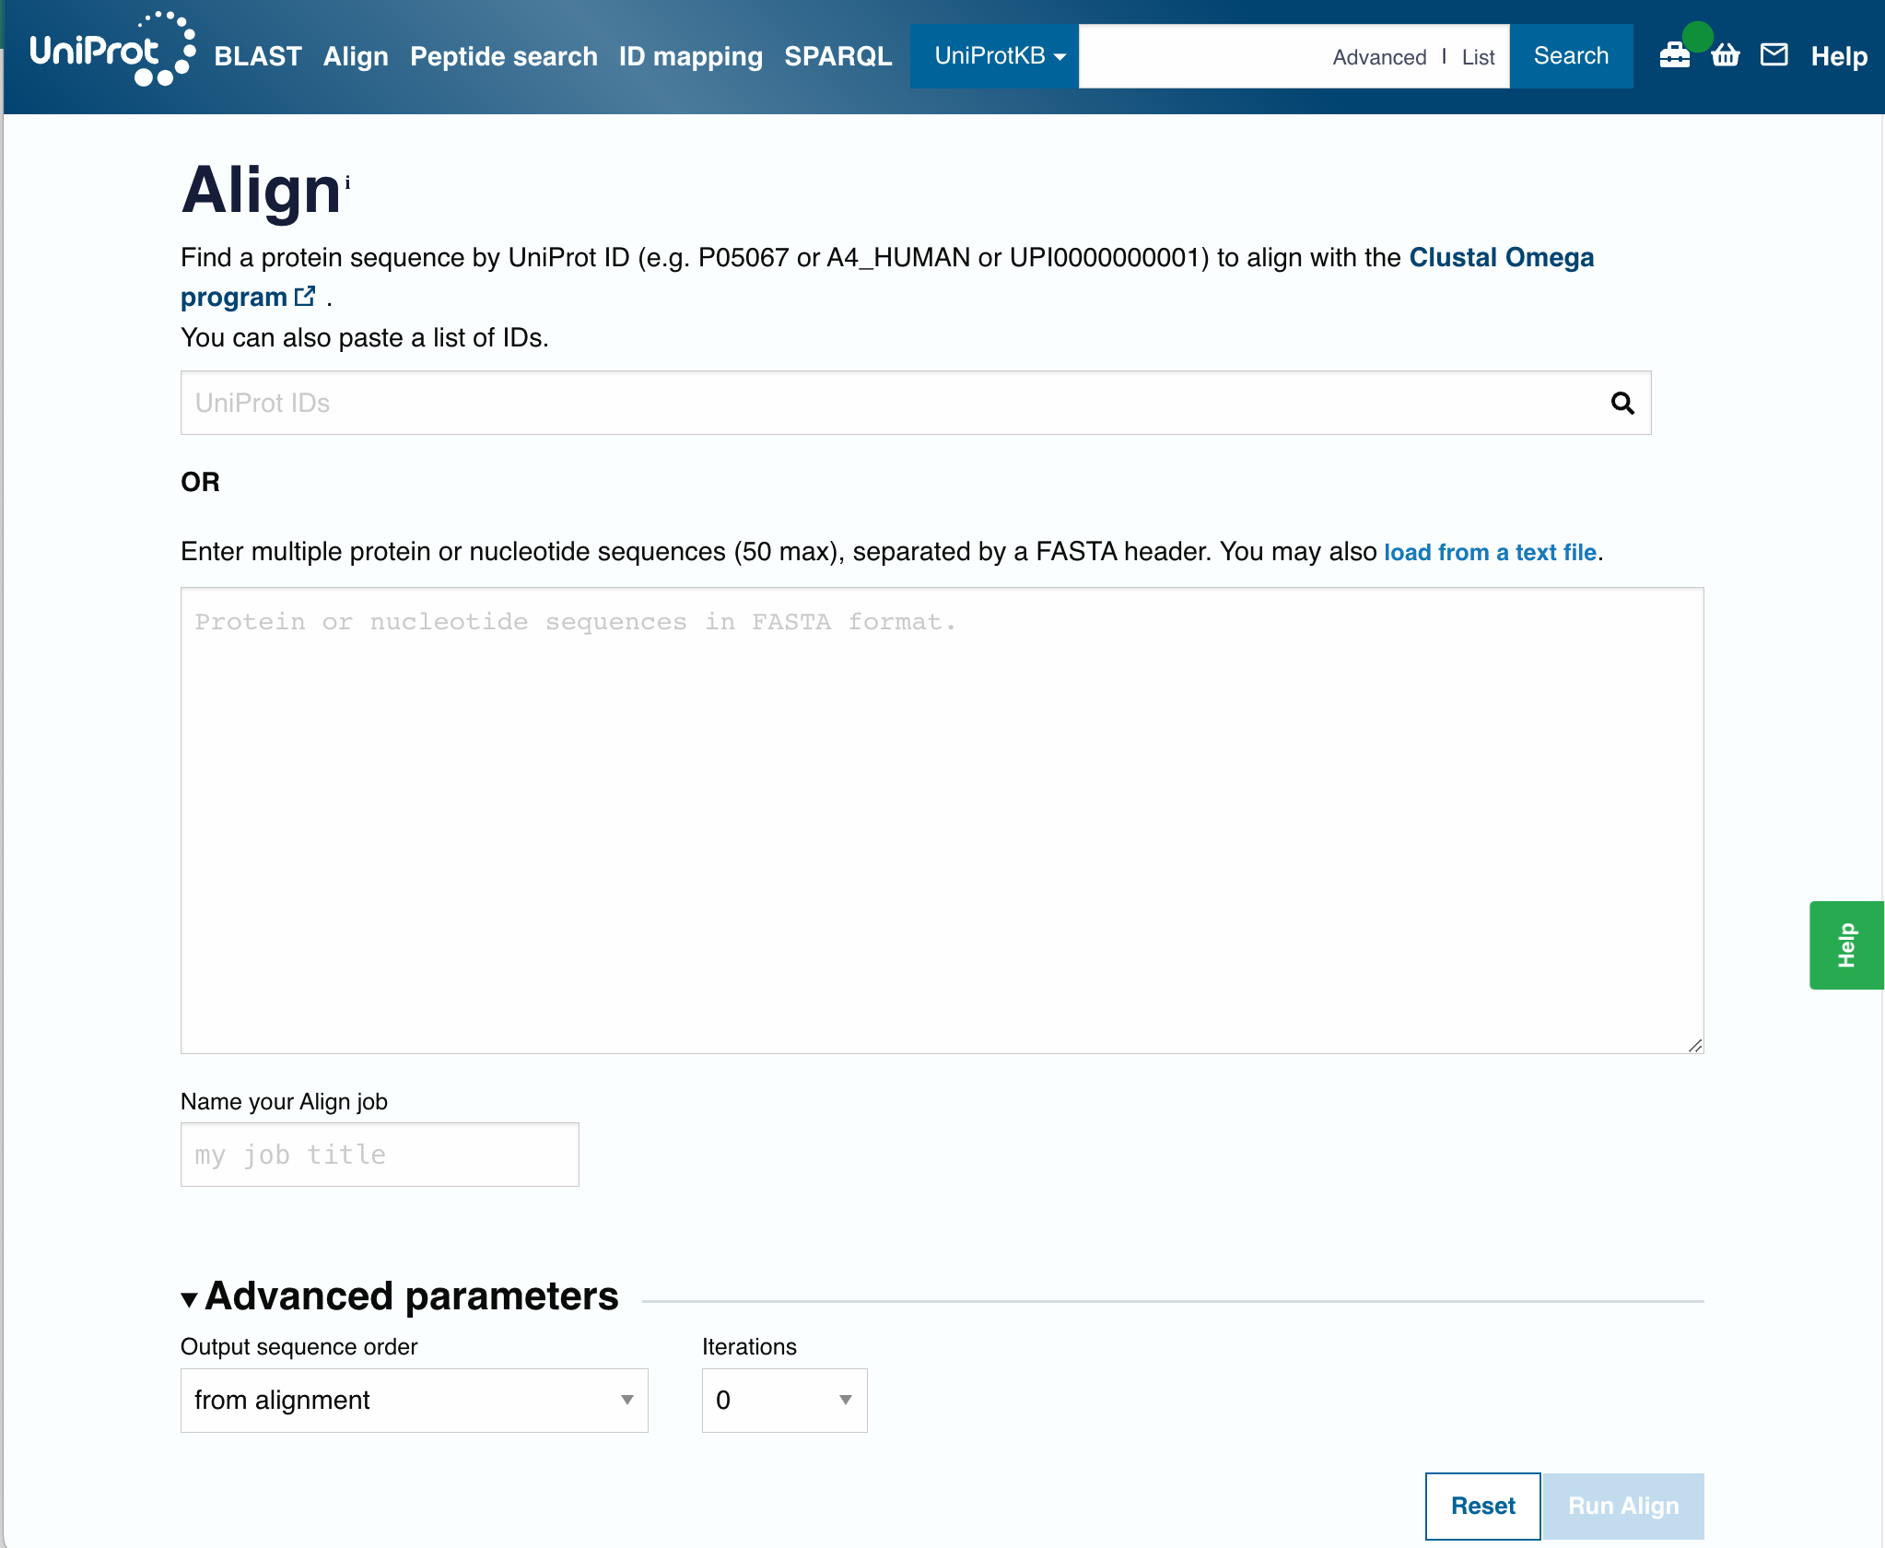
Alignment sekwencji z ProteinMPNN
https://www.uniprot.org/align/

Slide 18
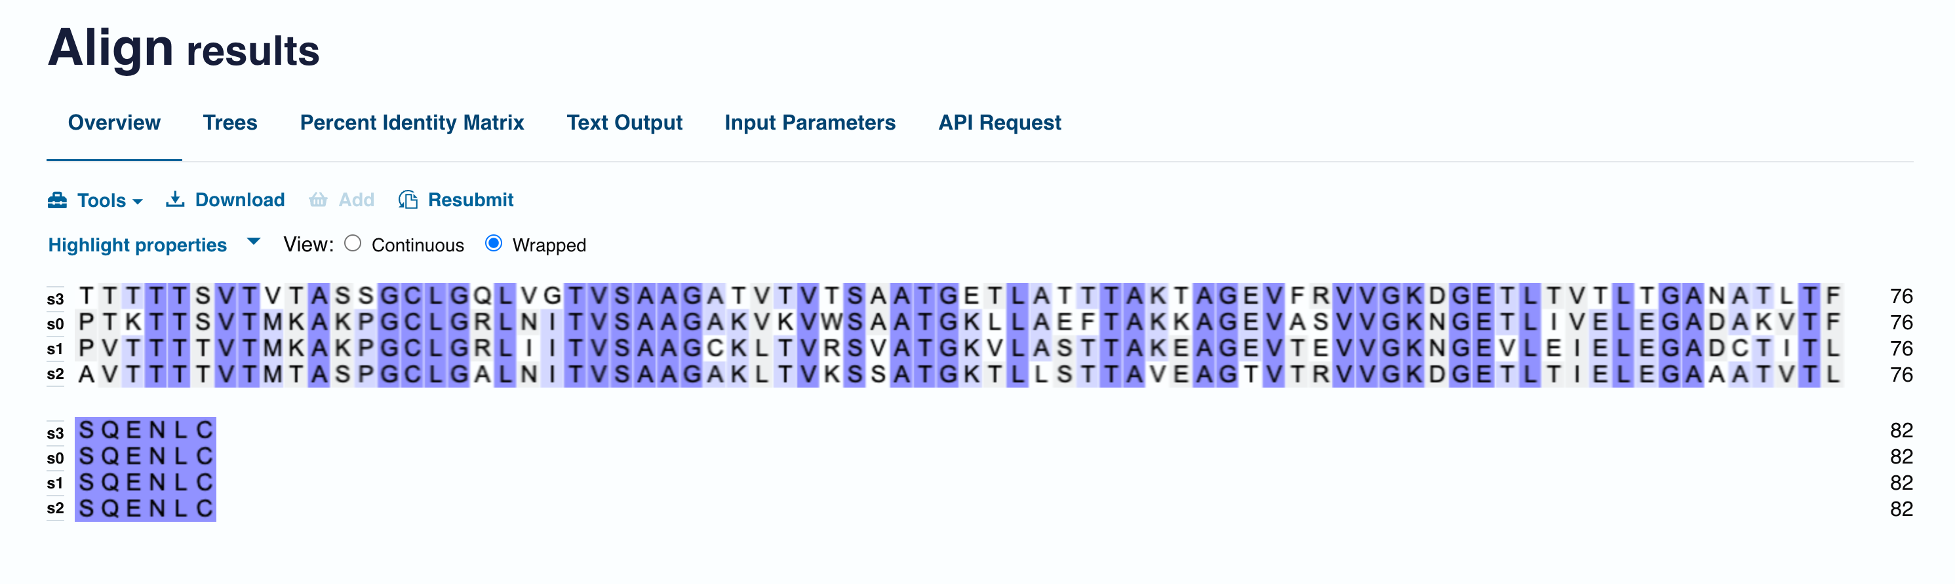
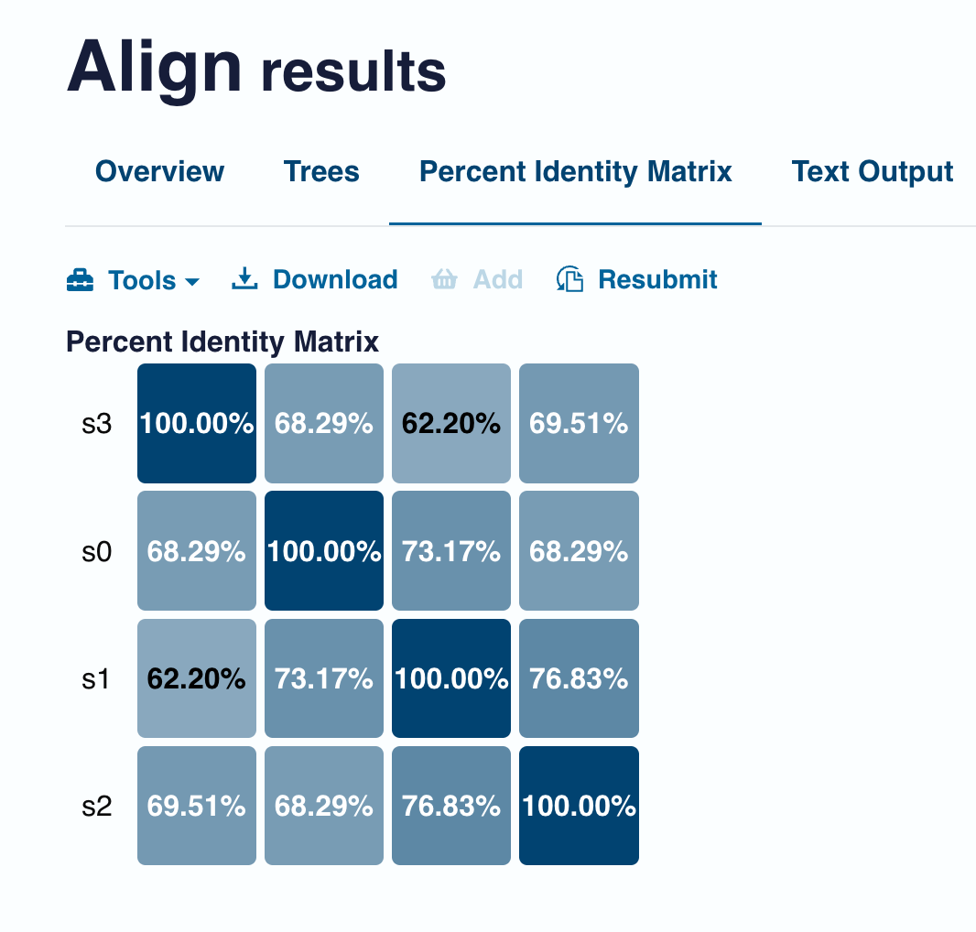
Alignment sekwencji z ProteinMPNN
https://www.uniprot.org/align/

Slide 19
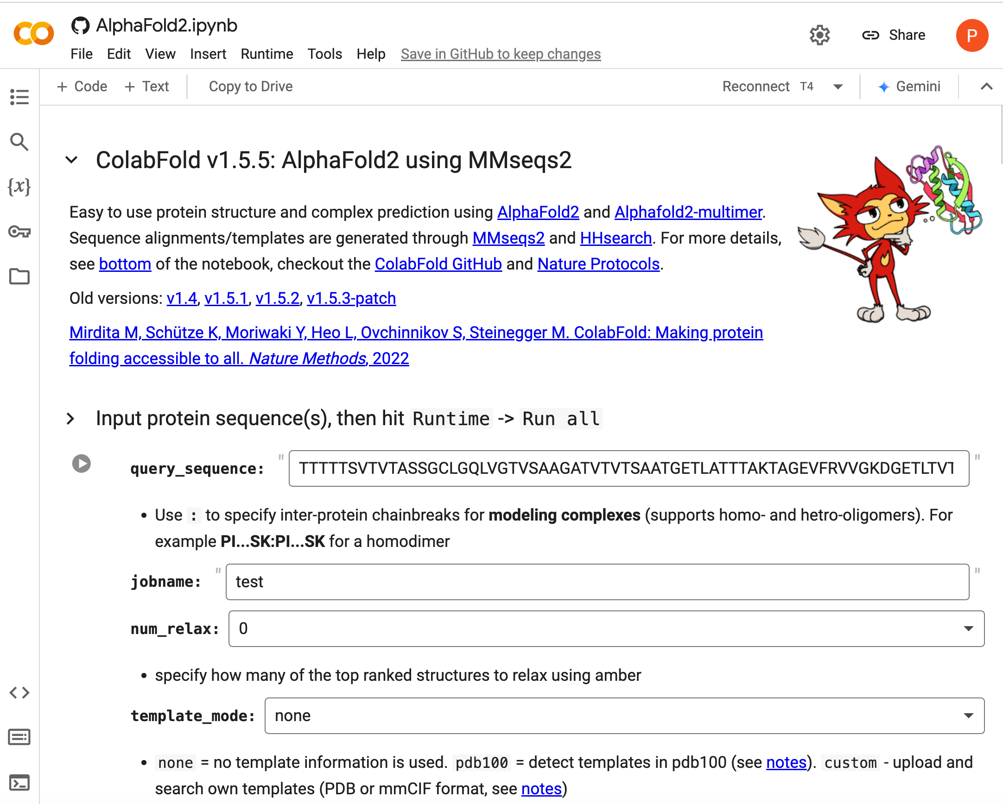
Refolding
https://github.com/sokrypton/ColabFold
https://colab.research.google.com/github/sokrypton/ColabFold/blob/main/AlphaFold2.ipynb

Slide 20
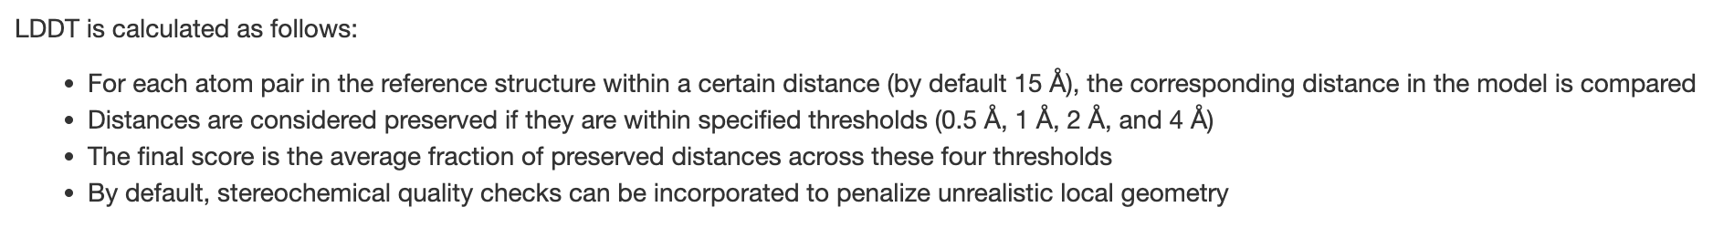
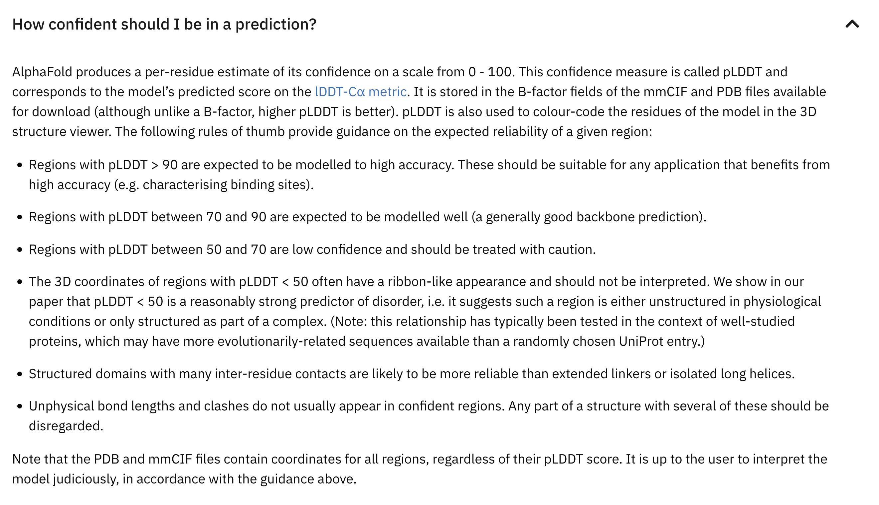
pLDDT
https://swissmodel.expasy.org/lddt
https://academic.oup.com/bioinformatics/article/29/21/2722/195896

Slide 21
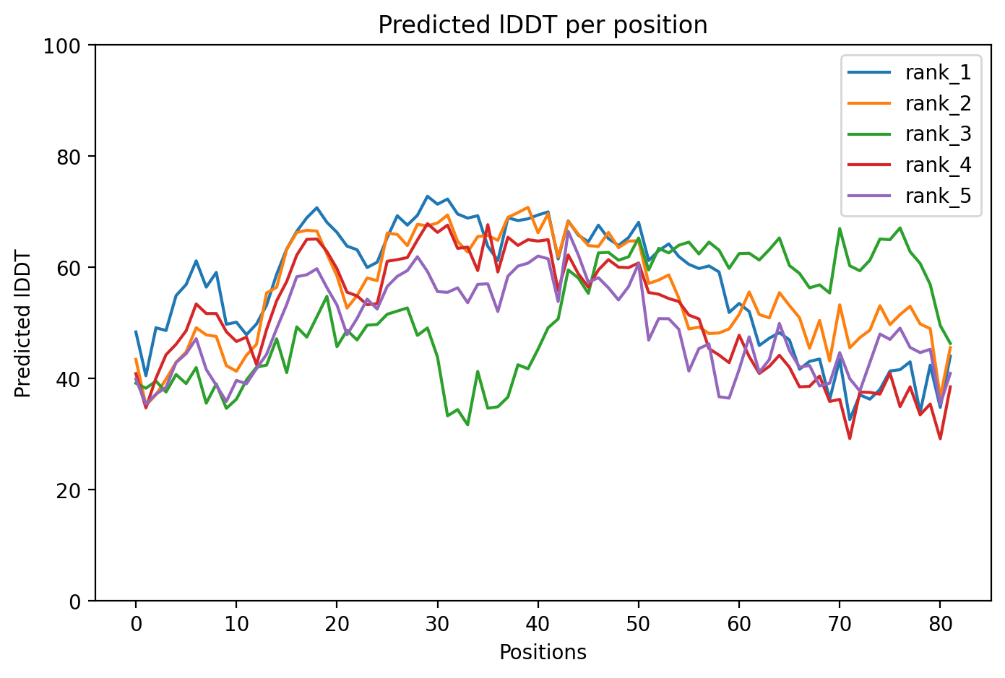
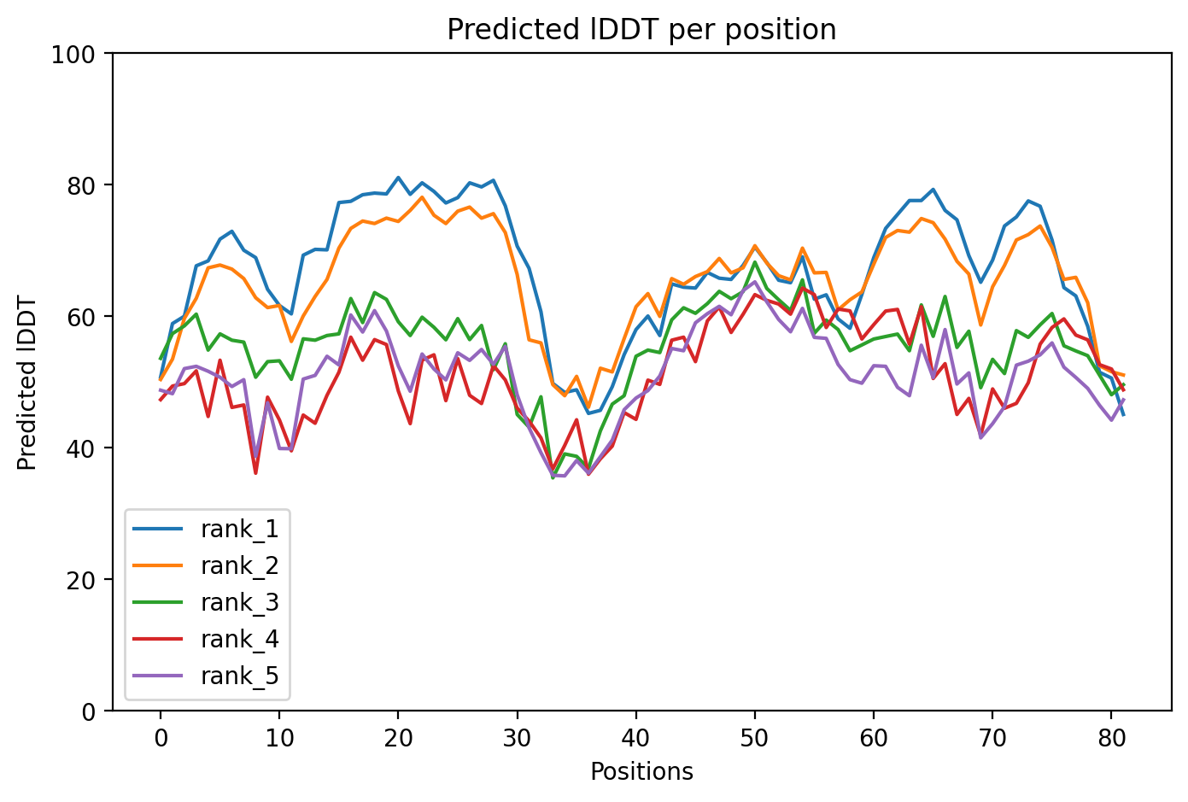
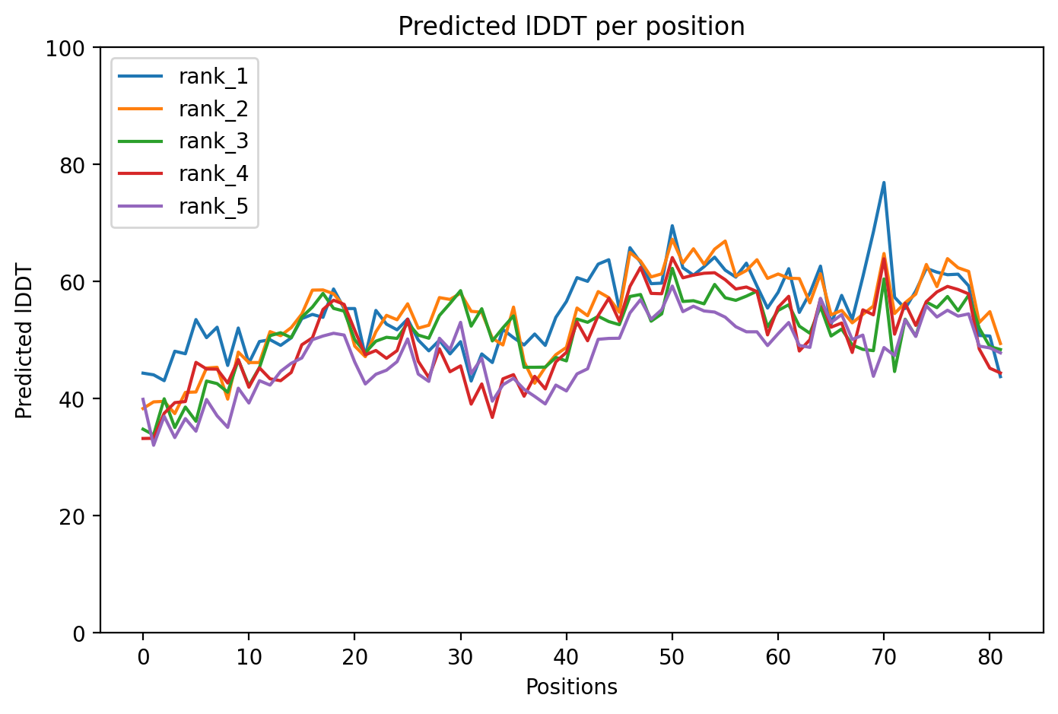
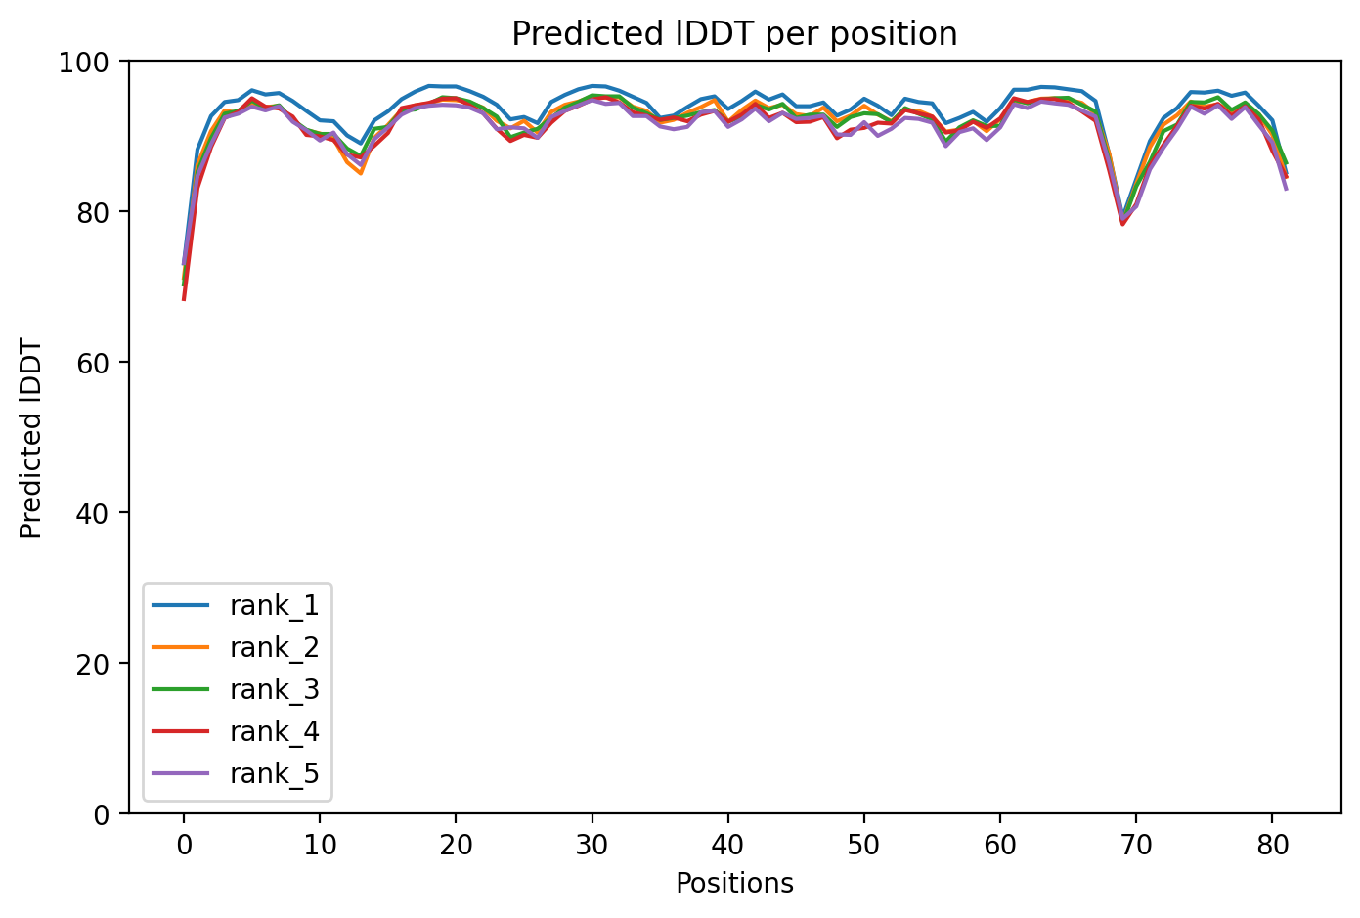
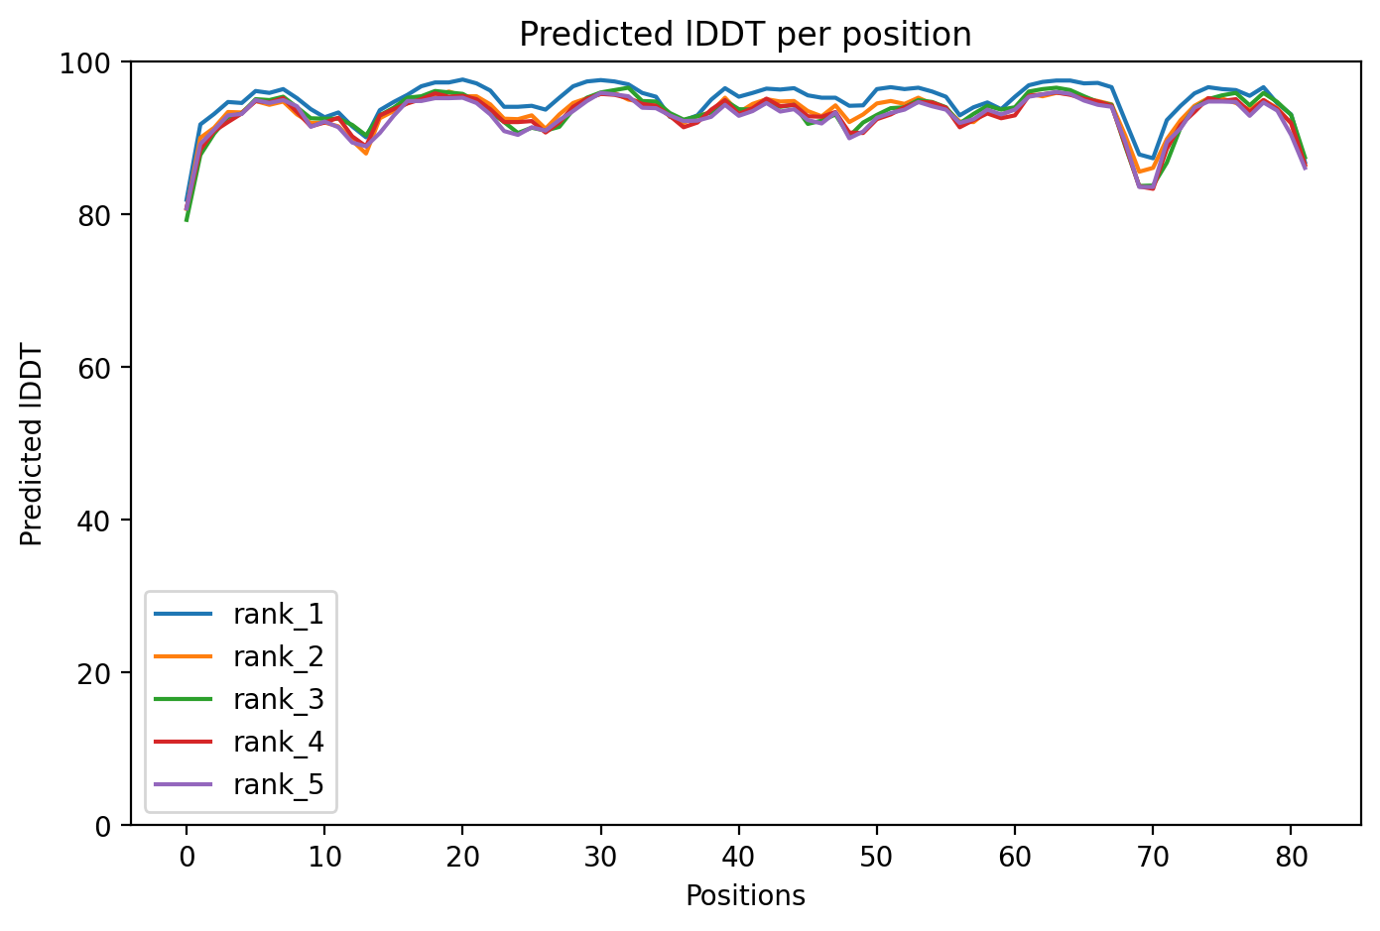
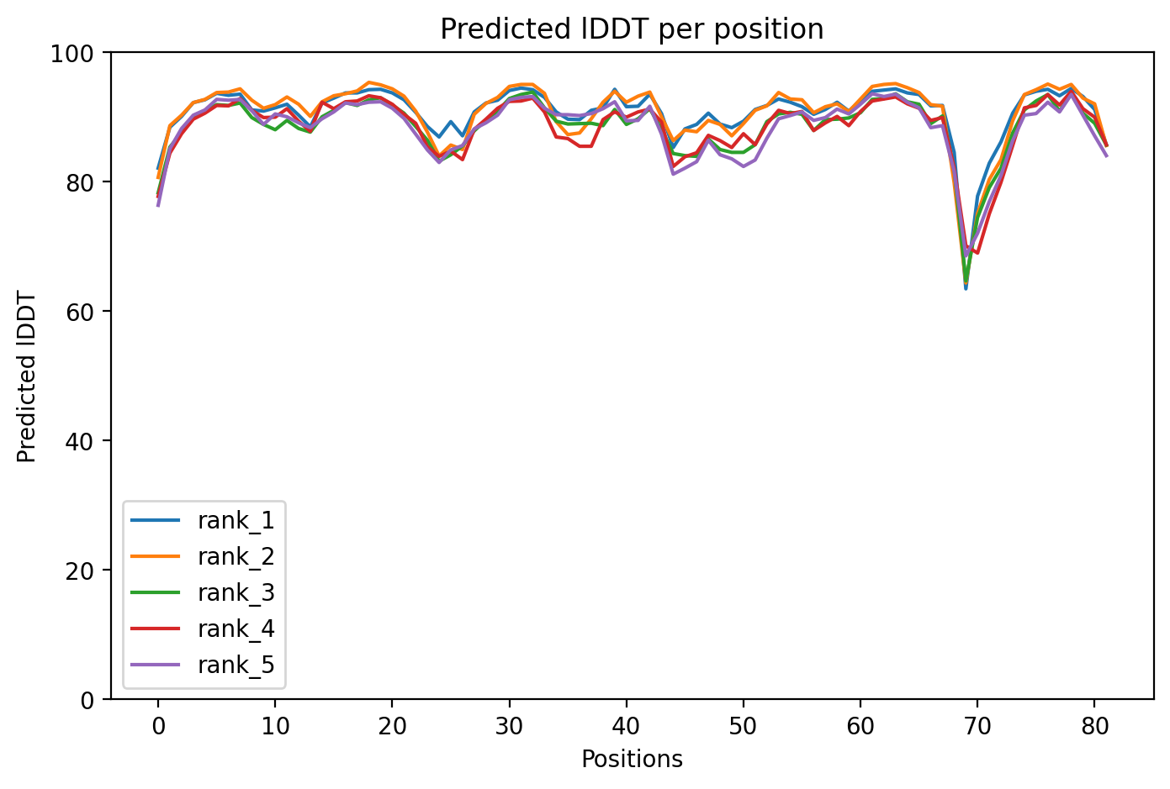
mpnn 0
mpnn 1
mpnn 2
rfdiff 0
rfdiff 2

Slide 22
mpnn 0
mpnn 1
mpnn 2
rfdiff 0
rfdiff 2

Slide 23
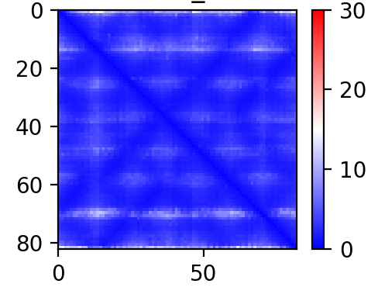
Wyniki refoldingu
RMSD 0.61Å
PAE
Predicted
Alignment
Error
cealign w PyMolu

Slide 24
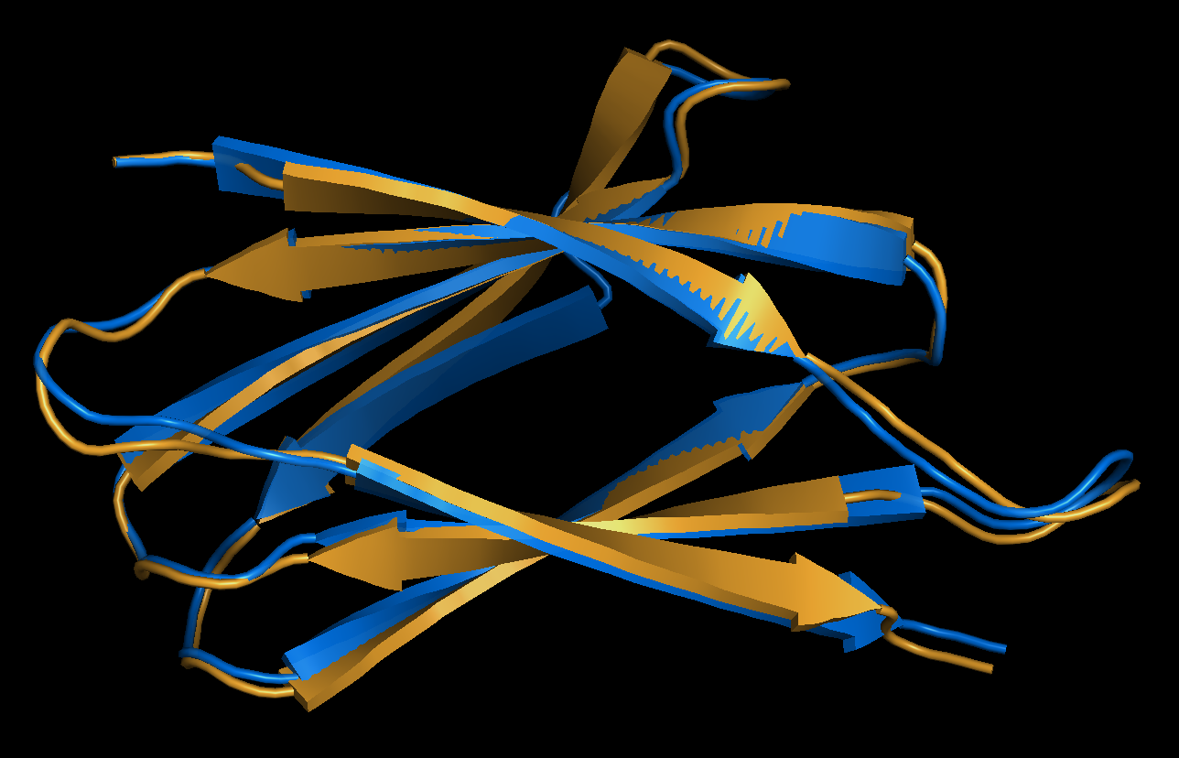
Nałożenie strukturalne w PyMol
Nałożenie zrefoldowanej przez AF2 struktury bindera na tę z RFDiffusion
Wynikiem z RFDiffusion jest poliglicyna (sam łańcuch główny), dlatego nakładamy same C⍺, albo atomy łańcucha głównego
Nie należy używać align, które na początku wykonuje nałożenie sekwencji
Nie należy też używać super, które iteracyjnie odrzuca niektóre atomy, dając zaniżone RMSD
Chcemy nałożenia struktur na wszystkich resztach bindera
RMSD = 0.638Å
https://pymolwiki.org/index.php/Fit
https://pymolwiki.org/index.php/Kabsch
fit [AF2-refolded binder], [RFDiffusion binder structure], matchmaker=-1

Slide 25
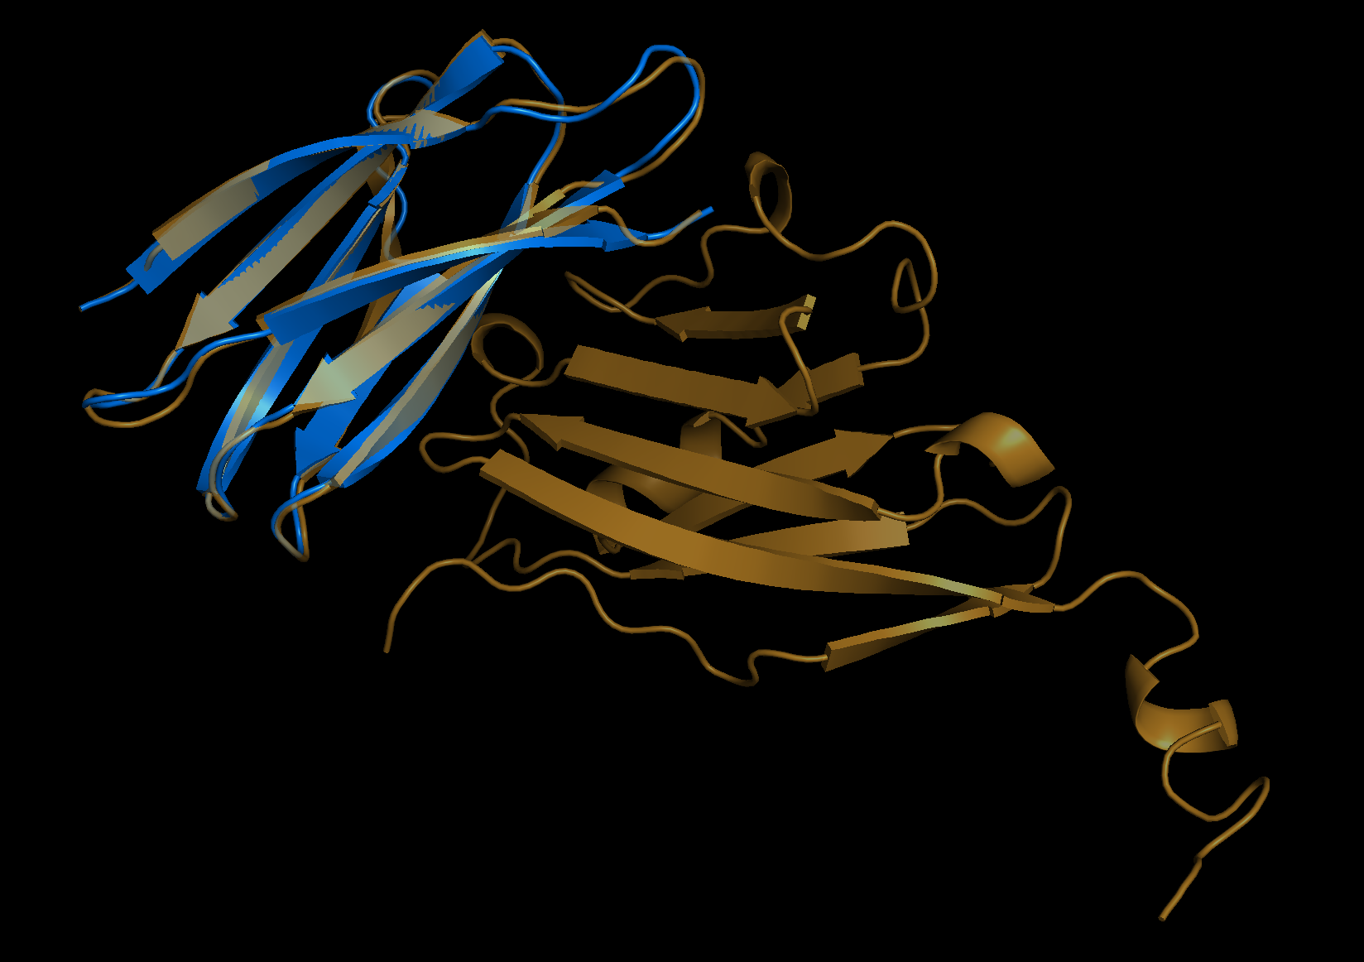
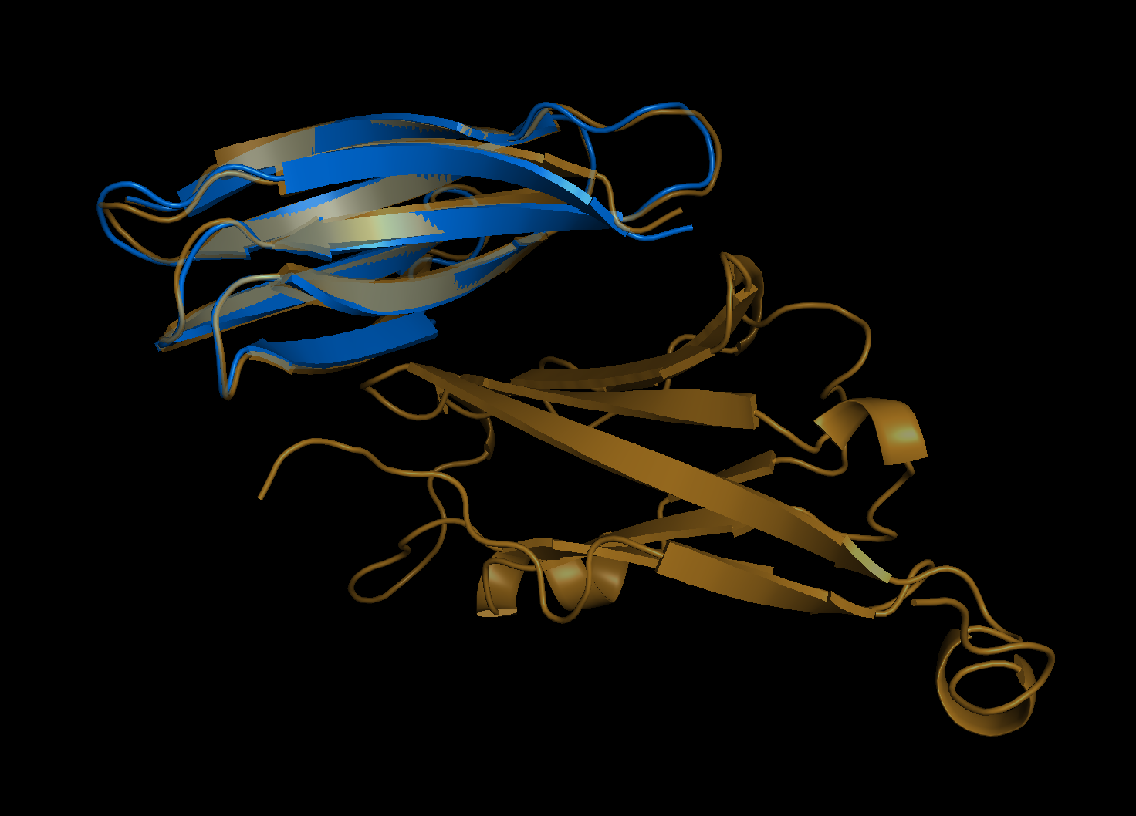
Zaprojektowany binder w kompleksie z celem

Slide 26
AlphaFold 3
modelowanie kompleksów
uwzględnia atomy nie-białkowe (dowolne ligandy wg. SMILES)
Dostępny oficjalny serwer
wymaga konta google
limit 20 predykcji na dzień
jedynie wybrane ligandy
obecnie dostępny kod i przykłady na GitHub
parametry modelu dostępne z pewnymi ograniczeniami
póki co brak publicznie dostępnych, niezależnych implementacji

Slide 27
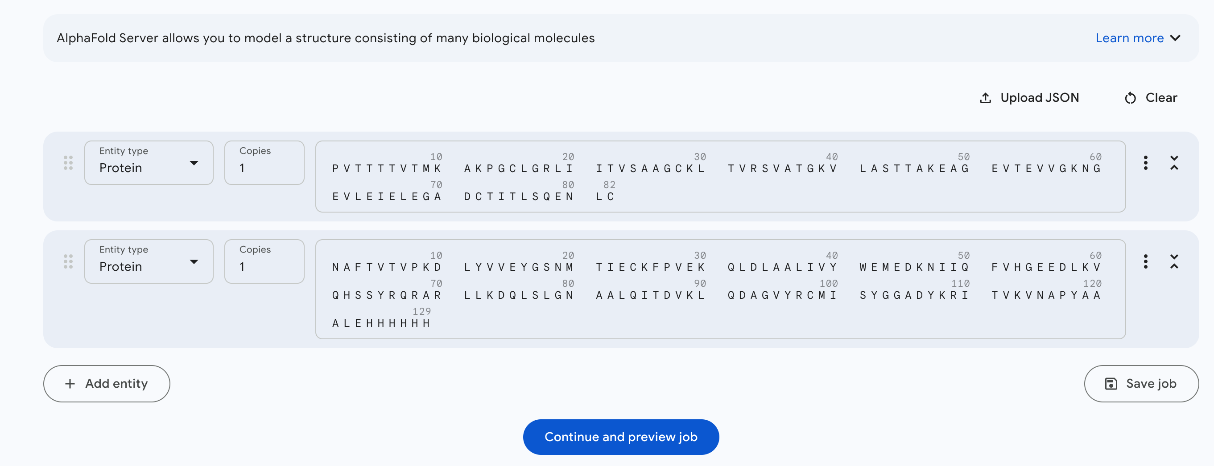
AlphaFold 3
https://alphafoldserver.com/

Slide 28
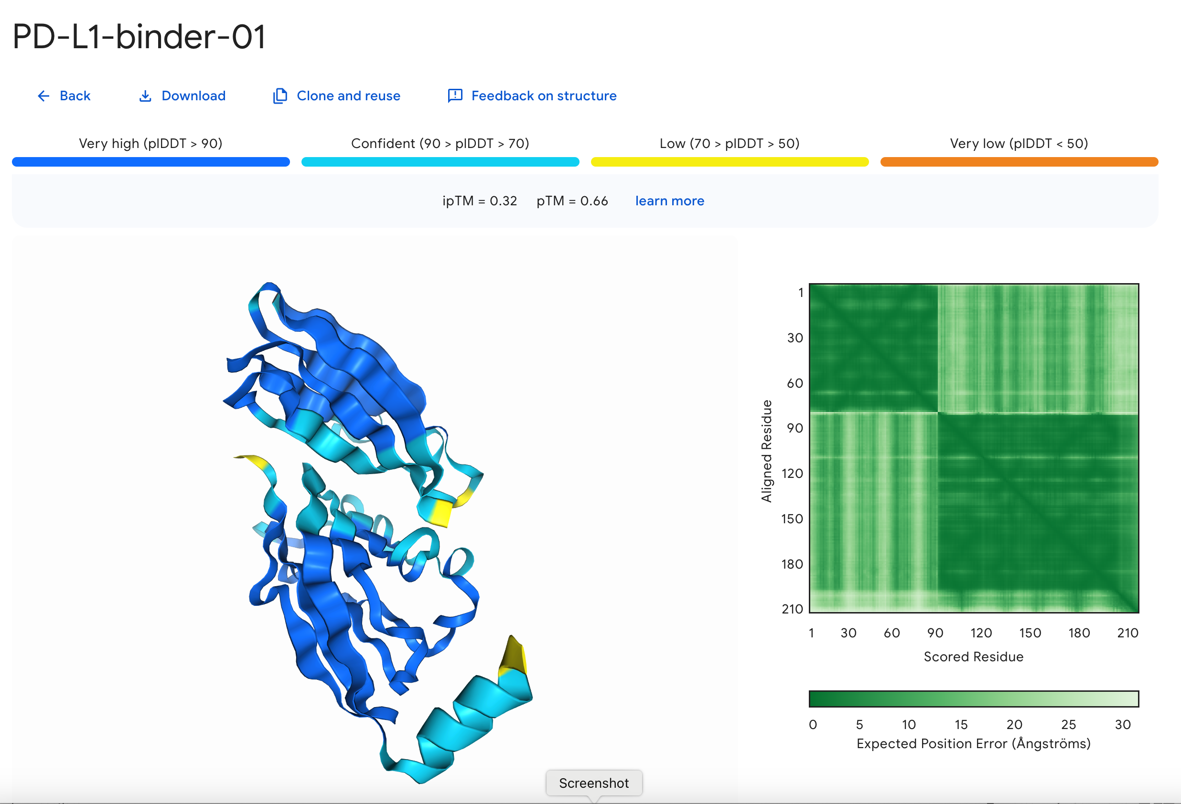
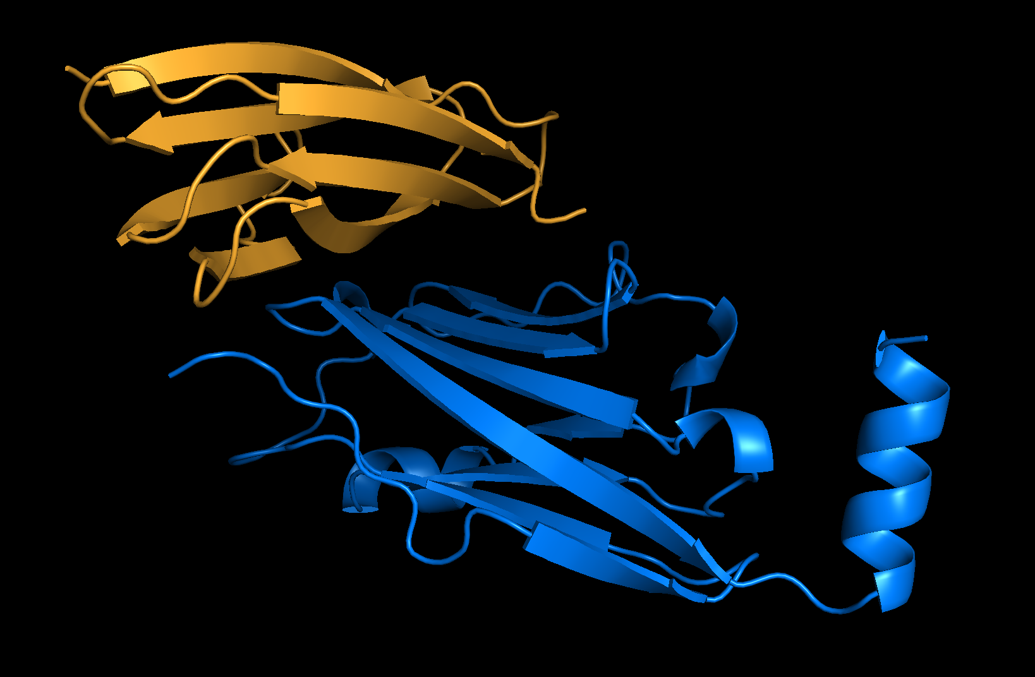
AlphaFold3

Slide 29
Co dalej?
RosettaFold
FastRelax
Rosetta InterfaceAnalyzer Interface Energy
Experimental validation

Slide 30
Dodatkowe narzędzia
ThermoMPNN
https://colab.research.google.com/drive/1OcT4eYwzxUFNlHNPk9_5uvxGNMVg3CFA
DiffDock
https://colab.research.google.com/github/hgbrian/biocolabs/blob/master/DiffDock.ipynb

